Slide 1
정보시스템 화면설계서 · 스토리보드
제주 비수기 상권 마케팅 캘린더
PROJECT.md → Use Case Diagram → 화면설계서 → 구현
제주 지역별 방문·소비 데이터를 활용해 소상공인의 비수기 홍보 계획 수립을 돕는 서비스입니다.
Red | 제주 비수기 상권 마케팅 캘린더 | 2026-10-02
이승보 · 김예원 · 김혜원
정보시스템 캡스톤디자인 | 화면설계서·Storyboard Template
Notes:
출처: 제공된 화면설계서 양식 및 Figma Make Version 8, 2026-10-02 확인. https://www.figma.com/make/AlZOwKZXABo7G6BkUhTG03/Start-Task

Slide 2
작성 원칙
01 / 작성 안내
1
화면 단위
PPT 1장에 하나의 주요 화면을 작성합니다.
2
Use Case 연결
각 화면에 관련 Actor와 Use Case ID/명을 반드시 기재합니다.
3
번호 설명
입력·버튼·조회결과·팝업 등에 ①②③ 번호를 붙이고 우측에 동작을 설명합니다.
4
상태 설계
정상뿐 아니라 조회결과 없음, 입력오류, 처리불가, 완료 등 필요한 상태를 설계합니다.
5
화면 이동
[행위] → [처리] → [이동 화면] 형식으로 다음 동작을 명확히 적습니다.
※ 화면의 예쁜 디자인보다 “무엇을 입력하고 → 시스템이 무엇을 처리하고 → 어떤 결과/화면으로 이어지는가”를 우선합니다.
정보시스템 캡스톤디자인 | 화면설계서·Storyboard Template
Notes:
출처: 제공된 화면설계서 양식 및 Figma Make Version 8, 2026-10-02 확인. https://www.figma.com/make/AlZOwKZXABo7G6BkUhTG03/Start-Task

Slide 3
1. 화면구성도
02 / 전체 메뉴 구조
Actor는 사업체 운영자와 서비스 운영자입니다. 로그인 후 한눈에 보기에서 제안·일정·결과·분석으로 이동합니다.
공통 진입·메인
사업체 운영자
서비스 운영자
로그인 / 메인
SCR-C-001 → SCR-C-002
로그인 / 메인
SCR-C-001 → SCR-C-002
로그인 / 메인
SCR-C-001 → SCR-C-002
활용 사례·결과
SCR-C-002
홍보 제안
SCR-C-004
홍보 제안
SCR-C-004
데이터 반영 현황
SCR-C-002
실행 결과 조회
SCR-B-002
실행 결과 조회
SCR-B-002
3개월 홍보
일정표
SCR-B-001
3개월 홍보
일정표
SCR-B-001
지역 분석
SCR-C-003
지역 분석
SCR-C-003
자료·기준 관리
SCR-A-001
한눈에 보기 안에서 사례·자료 현황 확인
사례는 홍보 제안에서도 확인
본인 사업체의 계획·기록 관리
공통 레이아웃·로그아웃: SCR-C-000
자료 등록·검증과 추천 기준 관리
권한을 받은 사업체의 계획·기록만 처리
정보시스템 캡스톤디자인 | 화면설계서·Storyboard Template
Notes:
출처: 제공된 화면설계서 양식 및 Figma Make Version 8, 2026-10-02 확인. https://www.figma.com/make/AlZOwKZXABo7G6BkUhTG03/Start-Task

Slide 4
1. 화면구성도
02 / 상세 구조 · 사업체 운영자
홍보 제안 → 실행 결과 조회 → 3개월 홍보 일정표 → 지역 분석 순서로 메뉴를 배치하며 각 메뉴에 바로 진입할 수 있습니다.
로그인
SCR-C-001 · 입력 오류 상태 포함
메인(한눈에 보기)
SCR-C-002 · 사례·데이터 현황
공통 레이아웃 · 로그아웃
SCR-C-000 · 모든 화면 공통
홍보 제안
SCR-C-004 · 월별 제안·사례
실행 결과 조회
SCR-B-002
3개월 홍보
일정표
SCR-B-001
지역 분석
SCR-C-003
추천 근거 상세
SCR-C-004-P01
기록 입력·수정
SCR-B-002-P01
계획 작성·수정
SCR-B-001-P01
방문·계절 비교 탭
사용 결과 요약
SCR-B-002-P02
일괄 담기·저장 실패 상태
소비 비교 탭
자료 없음 상태
개별·월별 추가 → SCR-B-001-P01 | 일괄 담기 → 기존 화면 갱신 | 일정·결과 목록 → SCR-B-002-P01
정보시스템 캡스톤디자인 | 화면설계서·Storyboard Template
Notes:
출처: 제공된 화면설계서 양식 및 Figma Make Version 8, 2026-10-02 확인. https://www.figma.com/make/AlZOwKZXABo7G6BkUhTG03/Start-Task

Slide 5
1. 화면구성도
02 / 상세 구조 · 서비스 운영자
서비스 운영자는 자료·기준을 관리하며, 권한을 받은 사업체의 일정·기록에만 접근합니다.
로그인
SCR-C-001 · 입력 오류 상태 포함
메인(한눈에 보기)
SCR-C-002 · 사례·데이터 현황
공통 레이아웃 · 로그아웃
SCR-C-000 · 모든 화면 공통
홍보 제안
SCR-C-004 · 월별 제안·사례
실행 결과 조회
SCR-B-002
3개월 홍보
일정표
SCR-B-001
지역 분석
SCR-C-003
자료·기준 관리
SCR-A-001
추천 근거 상세
SCR-C-004-P01
기록 입력·수정
SCR-B-002-P01
계획 작성·수정
SCR-B-001-P01
방문·계절 비교 탭
CSV 검증 결과
SCR-A-001-P01
사용 결과 요약
SCR-B-002-P02
일괄 담기·저장 실패 상태
소비 비교 탭
등록 불가 상태
자료 없음 상태
추천 기준·근거 편집
SCR-A-001-P02
서비스 운영자: 자료 등록·검증·기준 관리 | 권한을 받은 사업체의 계획·기록 처리 | 저장 후 호출 화면 갱신
정보시스템 캡스톤디자인 | 화면설계서·Storyboard Template
Notes:
출처: 제공된 화면설계서 양식 및 Figma Make Version 8, 2026-10-02 확인. https://www.figma.com/make/AlZOwKZXABo7G6BkUhTG03/Start-Task

Slide 6
2. 화면 목록
03 / Screen List (1/4)
ID: C 공통 · B 사업체 계획·기록 업무군 · A 자료·기준 관리 · Pnn 팝업/패널. 서비스 운영자의 B 화면 접근은 권한을 받은 사업체로 제한합니다.
Screen ID | Actor | 구분 | 화면명 | 관련 Use Case | 경로 | 비고
SCR-C-000 | 사업체 운영자 서비스 운영자 | 공통 | 공통 레이아웃 | - | 로그인 후 모든 화면 | 메뉴·로그아웃
SCR-C-001 | 사업체 운영자 서비스 운영자 | 공통 | 로그인 | - (보조 화면) | 로그인 | 계정 인증
SCR-C-002 | 사업체 운영자 서비스 운영자 | 메인 | 한눈에 보기 | UC01·UC02·UC03·UC10·UC11·UC12 | 메인(한눈에 보기) | 분석·제안·일정·사례·현황
SCR-C-003 | 사업체 운영자 서비스 운영자 | 조회 | 지역 분석 | UC01 지역별 방문·소비 분석 조회 | 메인 > 지역 분석 > 방문·계절 비교 | 방문·계절 탭
SCR-C-003 | 사업체 운영자 서비스 운영자 | 조회 | 지역 분석 | UC01 지역별 방문·소비 분석 조회 | 메인 > 지역 분석 > 소비 비교 | 소비 비교 탭
SCR-C-003 | 사업체 운영자 서비스 운영자 | 조회 | 지역 분석 | UC10 자료 출처·기준 표시 | 메인 > 지역 분석 | 결과와 상시 표시
UC01부터 UC05까지, UC07부터 UC12까지 연결합니다. 사례·데이터 현황은 기존 화면 안의 기능입니다.
정보시스템 캡스톤디자인 | 화면설계서·Storyboard Template
Notes:
출처: 제공된 화면설계서 양식 및 Figma Make Version 8, 2026-10-02 확인. https://www.figma.com/make/AlZOwKZXABo7G6BkUhTG03/Start-Task

Slide 7
2. 화면 목록
03 / Screen List (2/4)
ID: C 공통 · B 사업체 계획·기록 업무군 · A 자료·기준 관리 · Pnn 팝업/패널. 서비스 운영자의 B 화면 접근은 권한을 받은 사업체로 제한합니다.
Screen ID | Actor | 구분 | 화면명 | 관련 Use Case | 경로 | 비고
SCR-C-004 | 사업체 운영자 서비스 운영자 | 조회 | 홍보 제안 | UC02·UC03·UC10·UC11 | 메인 > 홍보 제안 | 월별 제안·일괄 담기·사례
SCR-C-004 | 사업체 운영자 서비스 운영자 | 조회 | 홍보 제안 | UC03 3개월 홍보 일정표 관리 | 메인 > 홍보 제안 | 개별 담기·월별 직접 작성
SCR-C-004-P01 | 사업체 운영자 서비스 운영자 | 패널 | 추천 근거 상세 | UC02·UC03·UC10 | 메인 > 홍보 제안 > 추천 근거 상세 | 부모 화면 내 기능
SCR-C-002 | 사업체 운영자 서비스 운영자 | 조회 | 한눈에 보기 | UC11 활용 사례·결과 조회 | 메인(한눈에 보기) | 사례 영역·홍보 제안에도 표시
SCR-C-002 | 사업체 운영자 서비스 운영자 | 조회 | 한눈에 보기 | UC12 데이터 반영 현황 조회 | 메인(한눈에 보기) | 자료별 상태·등록 건수
UC01부터 UC05까지, UC07부터 UC12까지 연결합니다. 사례·데이터 현황은 기존 화면 안의 기능입니다.
정보시스템 캡스톤디자인 | 화면설계서·Storyboard Template
Notes:
출처: 제공된 화면설계서 양식 및 Figma Make Version 8, 2026-10-02 확인. https://www.figma.com/make/AlZOwKZXABo7G6BkUhTG03/Start-Task

Slide 8
2. 화면 목록
03 / Screen List (3/4)
ID: C 공통 · B 사업체 계획·기록 업무군 · A 자료·기준 관리 · Pnn 팝업/패널. 서비스 운영자의 B 화면 접근은 권한을 받은 사업체로 제한합니다.
Screen ID | Actor | 구분 | 화면명 | 관련 Use Case | 경로 | 비고
SCR-B-001 | 사업체 운영자 서비스 운영자 | 관리 | 3개월 홍보 일정표 | UC03·UC04 | 메인 > 3개월 홍보 일정표 | 월별 계획·일괄 담기·기록 연결
SCR-B-001-P01 | 사업체 운영자 서비스 운영자 | 팝업 | 계획 작성·수정 | UC03 3개월 홍보 일정표 관리 | 메인 > 3개월 홍보 일정표 > 계획 작성·수정 | 작성·수정·삭제·저장
SCR-B-002 | 사업체 운영자 서비스 운영자 | 관리 | 실행 결과 조회 | UC04 사용·실행 기록 관리 | 메인 > 실행 결과 조회 | 계획별 기록 목록
SCR-B-002 | 사업체 운영자 서비스 운영자 | 조회 | 실행 결과 조회 | UC05 계획 이행·실행 결과 조회 | 메인 > 실행 결과 조회 | 사용 결과 요약 진입
SCR-B-002-P01 | 사업체 운영자 서비스 운영자 | 팝업 | 기록 입력·수정 | UC04 사용·실행 기록 관리 | 메인 > 실행 결과 조회 > 기록 입력·수정 | 계획 내용 자동 채움·확인
UC01부터 UC05까지, UC07부터 UC12까지 연결합니다. 사례·데이터 현황은 기존 화면 안의 기능입니다.
정보시스템 캡스톤디자인 | 화면설계서·Storyboard Template
Notes:
출처: 제공된 화면설계서 양식 및 Figma Make Version 8, 2026-10-02 확인. https://www.figma.com/make/AlZOwKZXABo7G6BkUhTG03/Start-Task

Slide 9
2. 화면 목록
03 / Screen List (4/4)
ID: C 공통 · B 사업체 계획·기록 업무군 · A 자료·기준 관리 · Pnn 팝업/패널. 서비스 운영자의 B 화면 접근은 권한을 받은 사업체로 제한합니다.
Screen ID | Actor | 구분 | 화면명 | 관련 Use Case | 경로 | 비고
SCR-B-002-P02 | 사업체 운영자 서비스 운영자 | 팝업 | 사용 결과 요약 | UC05 계획 이행·실행 결과 조회 | 메인 > 실행 결과 조회 > 사용 결과 요약 | 계획·실행 비교
SCR-A-001 | 서비스 운영자 | 관리 | 자료·기준 관리 | UC07 CSV 자료 등록 | 메인 > 자료·기준 관리 | 파일 선택·정보 입력
SCR-A-001 | 서비스 운영자 | 관리 | 자료·기준 관리 | UC08 자료 기준·누락값 검증 | 메인 > 자료·기준 관리 | 5개 항목 검증
SCR-A-001 | 서비스 운영자 | 관리 | 자료·기준 관리 | UC09 추천 기준·근거 관리 | 메인 > 자료·기준 관리 | 기준 저장 후 제안 반영
SCR-A-001-P01 | 서비스 운영자 | 화면 내 패널 | CSV 검증 결과 | UC07 CSV 자료 등록 · UC08 자료 기준·누락값 검증 | 메인 > 자료·기준 관리 > CSV 검증 결과 | SCR-A-001 본문 내 표시 · 통과 후 등록
SCR-A-001-P02 | 서비스 운영자 | 팝업 | 추천 기준·근거 편집 | UC09 추천 기준·근거 관리 | 메인 > 자료·기준 관리 > 추천 기준·근거 편집 | 저장 후 제안 재계산
UC01부터 UC05까지, UC07부터 UC12까지 연결합니다. 사례·데이터 현황은 기존 화면 안의 기능입니다.
정보시스템 캡스톤디자인 | 화면설계서·Storyboard Template
Notes:
출처: 제공된 화면설계서 양식 및 Figma Make Version 8, 2026-10-02 확인. https://www.figma.com/make/AlZOwKZXABo7G6BkUhTG03/Start-Task

Slide 10
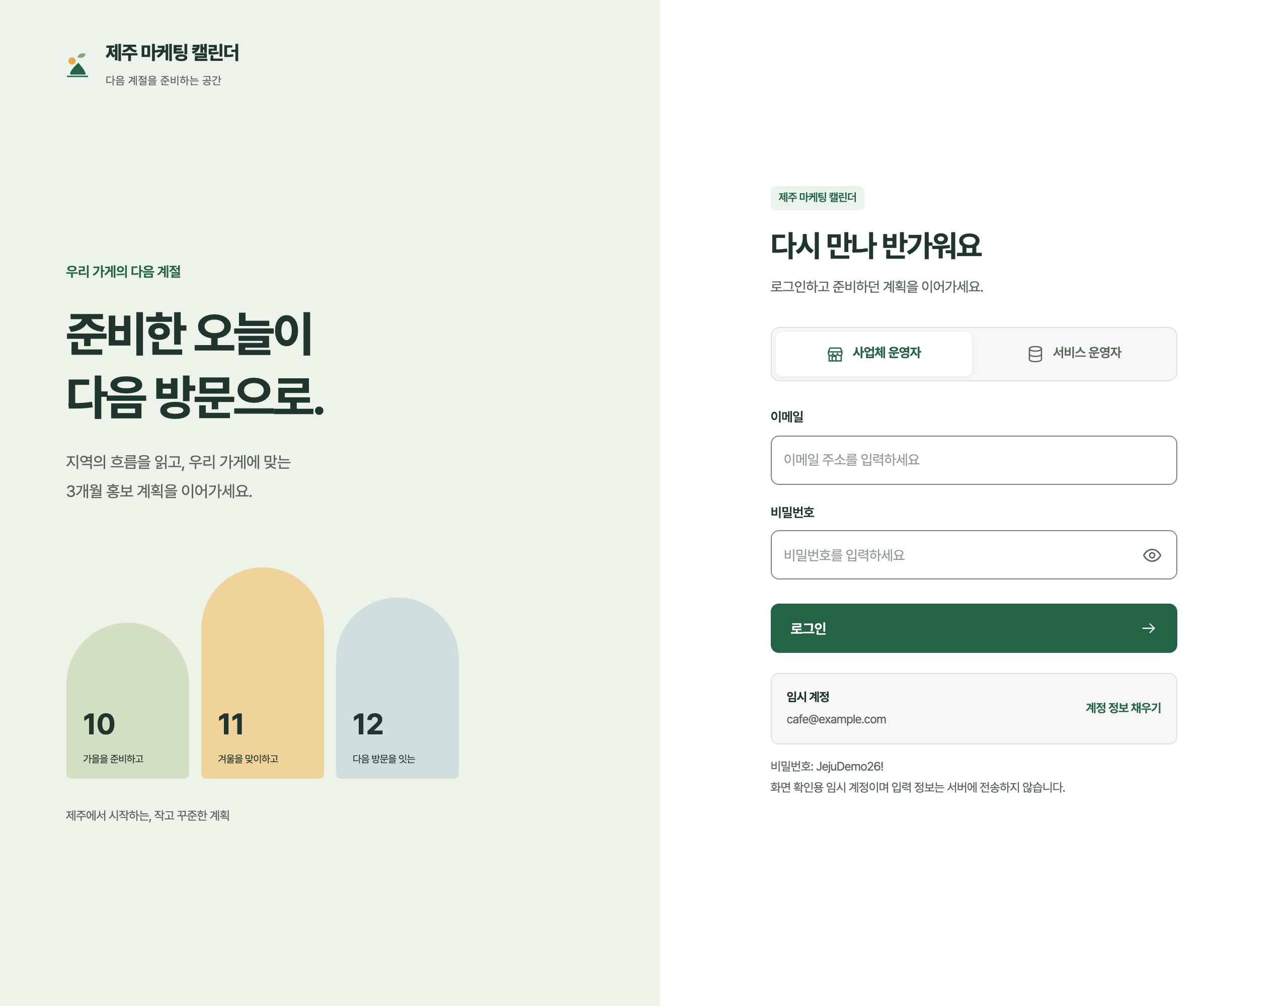
3. 화면설계서 · Storyboard
04 / 01 · 로그인
Screen ID | SCR-C-001 | 화면명 | 로그인 | Actor | 사업체 운영자 서비스 운영자 | 관련 UC | 별도 UC 없음 (공통 접근 보조 화면) | 경로 | 로그인
Description (화면설명)
① | 역할 선택 → 계정의 접근 역할 지정 → 이메일·비밀번호 입력 대기
② | 이메일 입력 → 필수값·형식 검사 → 오류 시 입력란 아래 안내
③ | 비밀번호 입력 → 필수값 검사 → 로그인 요청 준비
④ | 보기 아이콘 클릭 → 입력값은 유지하고 표시 전환 → 비밀번호 보기·숨김
⑤ | 로그인 클릭 → 서버에서 계정·역할 인증 → 성공 시 SCR-C-002 이동
1
2
3
4
5
비고
· 입력 오류·인증 실패 시 입력 화면을 유지하고 원인을 안내
· 인증 완료 후 허용된 메뉴만 표시
화면 상태
■ 정상 □ 결과없음 ■ 오류 □ 처리불가 ■ 완료
이동 화면
로그인 → 계정·역할 인증 → SCR-C-002 한눈에 보기
정보시스템 캡스톤디자인 | 화면설계서·Storyboard Template
Notes:
화면 기준: Figma Make Version 8, 2026-10-02 확인. https://www.figma.com/make/AlZOwKZXABo7G6BkUhTG03/Start-Task
화면 Description은 목표 서비스 동작. 시안의 임시 계정·브라우저 저장·예시 데이터 한계는 구현 범위 페이지 참조.
화면: SCR-C-001 로그인
UC 기준: Use_Case_다이어그램_수정_가이드.md의 수정안. 원본 MDJ·PROJECT 최종 대조는 미완료.

Slide 11
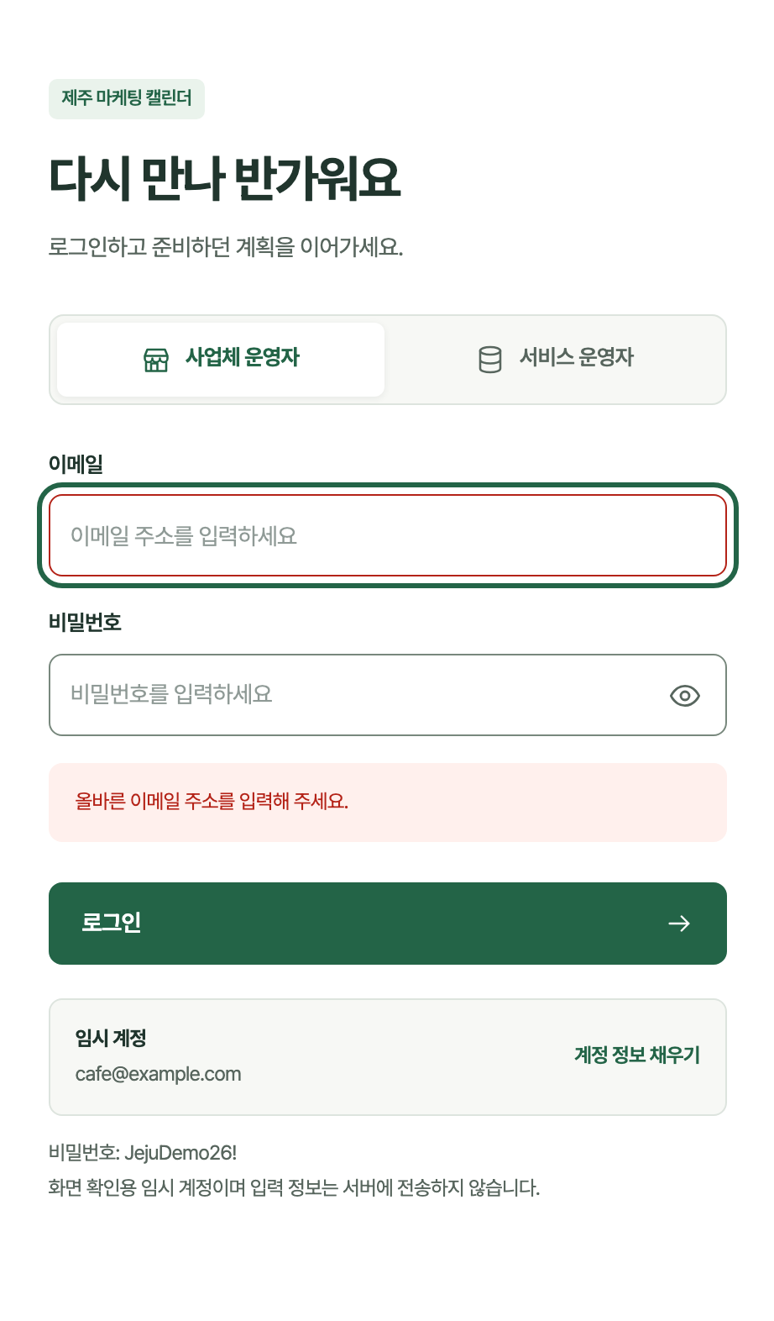
3. 화면설계서 · Storyboard
04 / 02 · 로그인 · 입력 오류
Screen ID | SCR-C-001 | 화면명 | 로그인 · 입력 오류 | Actor | 사업체 운영자 서비스 운영자 | 관련 UC | 별도 UC 없음 (공통 접근 보조 화면) | 경로 | 로그인
Description (화면설명)
① | 빈 이메일로 로그인 클릭 → 필수값 검사 실패 → 오류 문구 표시·이메일로 초점 이동
② | 이메일 수정 후 로그인 클릭 → 입력값 재검사·계정 인증 → 성공 시 SCR-C-002 이동
2
1
비고
· 입력 오류 시 다른 입력값은 유지
· 인증 실패 시 계정 정보 확인을 안내하고 로그인을 완료하지 않음
화면 상태
□ 정상 □ 결과없음 ■ 오류 □ 처리불가 □ 완료
이동 화면
입력 수정 후 로그인 → 재검사·인증 → SCR-C-002 한눈에 보기
정보시스템 캡스톤디자인 | 화면설계서·Storyboard Template
Notes:
화면 기준: Figma Make Version 8, 2026-10-02 확인. https://www.figma.com/make/AlZOwKZXABo7G6BkUhTG03/Start-Task
화면 Description은 목표 서비스 동작. 시안의 임시 계정·브라우저 저장·예시 데이터 한계는 구현 범위 페이지 참조.
화면: SCR-C-001 로그인 · 입력 오류
UC 기준: Use_Case_다이어그램_수정_가이드.md의 수정안. 원본 MDJ·PROJECT 최종 대조는 미완료.

Slide 12
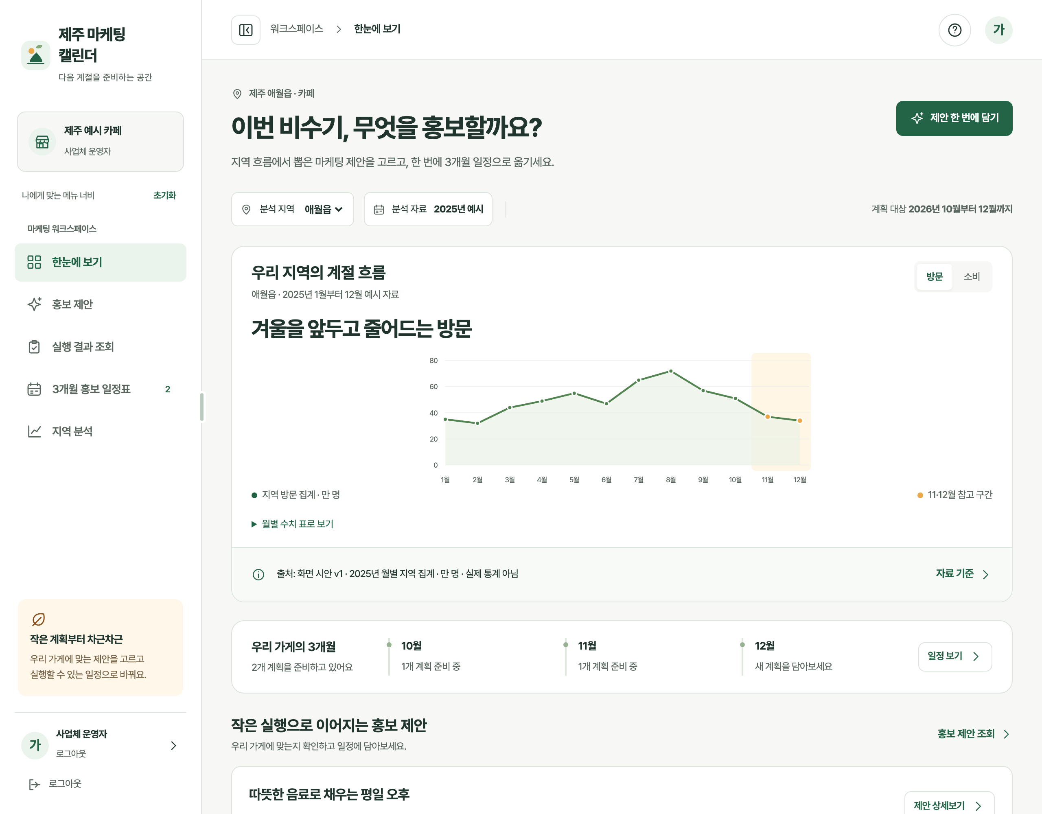
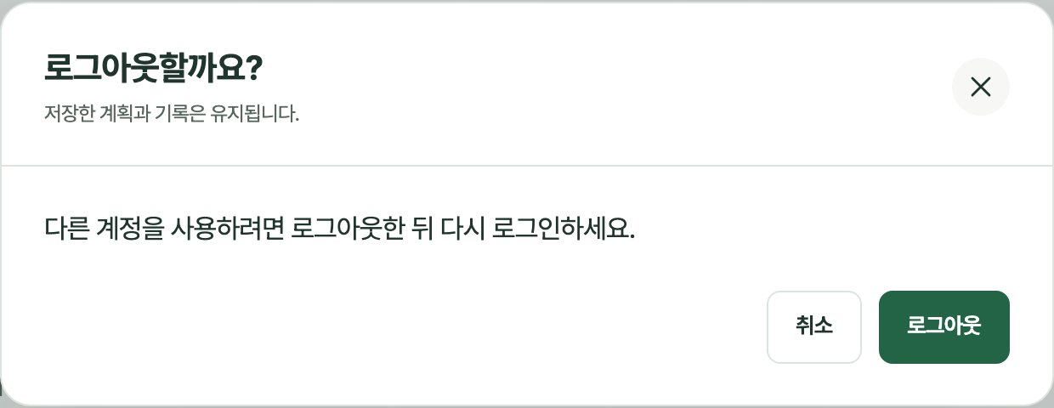
3. 화면설계서 · Storyboard
04 / 03 · 공통 레이아웃 (사이드바·상단바)
Screen ID | SCR-C-000 | 화면명 | 공통 레이아웃 (사이드바·상단바) | Actor | 사업체 운영자 서비스 운영자 | 관련 UC | 별도 UC 없음 (로그인 후 공통 영역) | 경로 | 로그인 후 모든 화면
Description (화면설명)
① | 접기 클릭 → 메뉴를 아이콘형으로 전환 → 본문 영역 확대
② | 경계 드래그·방향키 입력 → 메뉴 폭 조절 → 설정 저장·화면 재배치
③ | 초기화 클릭 → 사용자 메뉴 폭 설정 해제 → 기본 폭 복원
④ | 한눈에 보기 클릭 → 선택 지역 유지 → SCR-C-002 이동
⑤ | 홍보 제안 클릭 → 선택 지역 유지 → SCR-C-004 이동
⑥ | 실행 결과 조회 클릭 → 권한 내 계획·기록 조회 → SCR-B-002 이동
⑦ | 3개월 홍보 일정표 클릭 → 권한 내 계획 조회 → SCR-B-001 이동
⑧ | 지역 분석 클릭 → 선택 지역 유지 → SCR-C-003 이동
⑨ | 계정 영역 클릭 → 로그아웃 의사 확인 → 로그아웃 확인 팝업 표시
⑩ | 로그아웃 클릭 → 종료 의사 확인 요청 → 로그아웃 확인 팝업 표시
⑪ | 도움말 클릭 → 이용 방법 조회 → 도움말 표시
⑫ | 취소·✕ 클릭 → 로그아웃 취소 → 현재 화면 유지
⑬ | 확인 클릭 → 로그인 세션 해제 → SCR-C-001 로그인 이동
1
11
3
4
로그아웃 클릭 시 팝업 (실제 캡처)
5
6
12
7
2
8
13
9
10
비고
· 자료·기준 관리(SCR-A-001)는 서비스 운영자에게만 표시
· 계획·기록은 본인 또는 관리 권한을 받은 사업체만 접근
· 모바일에서는 서랍 메뉴로 이동
화면 상태
■ 정상 □ 결과없음 □ 오류 □ 처리불가 ■ 완료
이동 화면
로그아웃 확인 → 세션 해제 → SCR-C-001 로그인
정보시스템 캡스톤디자인 | 화면설계서·Storyboard Template
Notes:
화면 기준: Figma Make Version 8, 2026-10-02 확인. https://www.figma.com/make/AlZOwKZXABo7G6BkUhTG03/Start-Task
화면 Description은 목표 서비스 동작. 시안의 임시 계정·브라우저 저장·예시 데이터 한계는 구현 범위 페이지 참조.
화면: SCR-C-000 공통 레이아웃 (사이드바·상단바)
UC 기준: Use_Case_다이어그램_수정_가이드.md의 수정안. 원본 MDJ·PROJECT 최종 대조는 미완료.

Slide 13
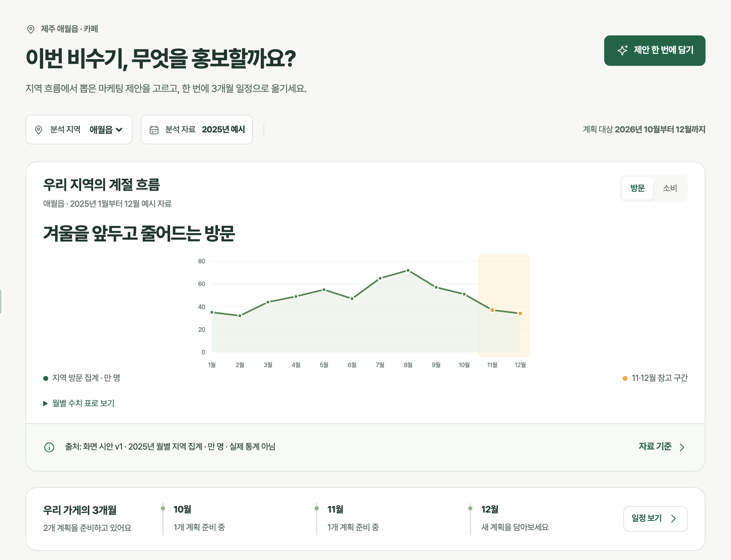

3. 화면설계서 · Storyboard
04 / 04 · 한눈에 보기 · 제안과 일정
Screen ID | SCR-C-002 | 화면명 | 한눈에 보기 · 제안과 일정 | Actor | 사업체 운영자 서비스 운영자 | 관련 UC | UC01·UC02·UC03·UC10·UC11·UC12 | 경로 | 메인(한눈에 보기)
Description (화면설명)
6
① | 지역 선택 → 해당 지역 분석·제안 조회 → 같은 조건을 다른 화면에도 적용
② | 자료 연도 확인 → 분석 기간과 계획 기간을 구분 → 자료 기준 표시
③ | 방문·소비 선택 → 해당 지표 조회 → 단위에 맞게 그래프 갱신
④ | 월별 수치 표 클릭 → 그래프 값 조회 → 월별 표 펼침
⑤ | 자료 기준 클릭 → 출처·기간·단위 조회 → 자료 기준 안내 표시
⑥ | 제안 한 번에 담기 클릭 → 미추가 제안만 저장 → 일정 수 갱신·완료 알림
⑦ | 일정 보기 클릭 → 저장 계획 조회 → SCR-B-001 이동·빈 달은 추가 안내
⑧ | 일괄 담기 완료 → 추가 개수 표시 → 같은 화면 유지·일정표에서 확인
1
2
3
4
5
7
비고
· ‘제안 한 번에 담기’는 제안 일괄 담기 기능(04/09·04/12 공통)
· 제안 없음·중복 제외 / 저장 실패 시 원상 복구·실패 안내
· 사례·데이터 현황과 제안 상세 이동은 다음 페이지 참조
8
화면 상태
■ 정상 ■ 결과없음 ■ 오류 □ 처리불가 ■ 완료
이동 화면
일정 보기 → SCR-B-001 / 홍보 제안 → SCR-C-004
정보시스템 캡스톤디자인 | 화면설계서·Storyboard Template
Notes:
화면 기준: Figma Make Version 8, 2026-10-02 확인. https://www.figma.com/make/AlZOwKZXABo7G6BkUhTG03/Start-Task
화면 Description은 목표 서비스 동작. 시안의 임시 계정·브라우저 저장·예시 데이터 한계는 구현 범위 페이지 참조.
화면: SCR-C-002 한눈에 보기 · 제안과 일정
UC 기준: Use_Case_다이어그램_수정_가이드.md의 수정안. 원본 MDJ·PROJECT 최종 대조는 미완료.

Slide 14
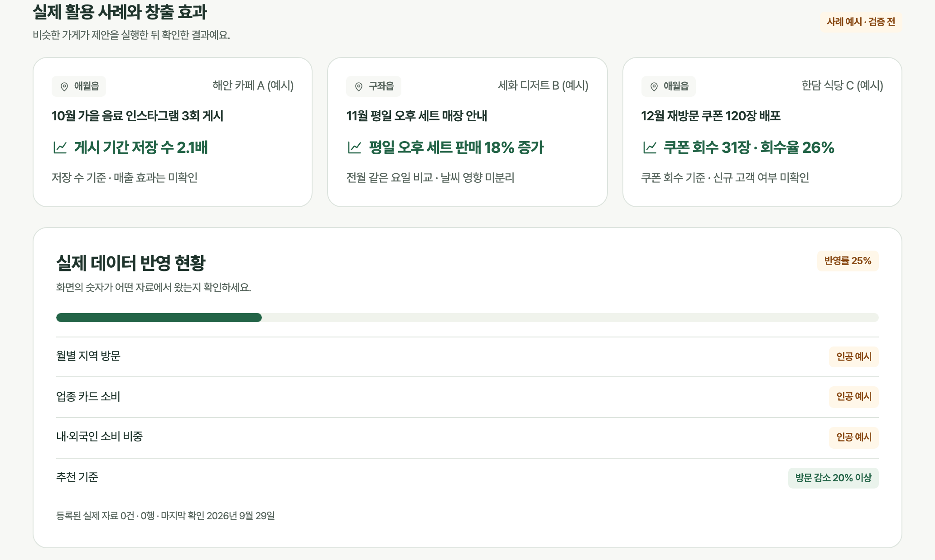
3. 화면설계서 · Storyboard
04 / 05 · 한눈에 보기 · 사례와 자료 현황
Screen ID | SCR-C-002 | 화면명 | 한눈에 보기 · 사례와 자료 현황 | Actor | 사업체 운영자 서비스 운영자 | 관련 UC | UC11·UC12 | 경로 | 메인(한눈에 보기)
Description (화면설명)
1
① | 검증 상태 확인 → 사례의 확인 수준 표시 → 검증 전 예시임을 안내
② | 사례 카드 확인 → 실행 활동·결과·수집 기준 조회 → 참고 사례 표시
③ | 자료별 상태 확인 → 예시 자료와 추천 기준 구분 → 자료 준비 현황 표시
④ | 등록 현황 확인 → 등록 건수·행 수 표시 → 자료 등록 상태 확인
2
3
4
비고
· 사례명·성과 수치는 검증 전 예시이며 실제 성과로 인용하지 않음
· 표시 25%는 추천 기준을 포함한 상태 비율이며 실자료 적용률 아님
· 홍보 제안 조회·상세보기 → SCR-C-004 / 별도 사례 상세 화면 없음
화면 상태
■ 정상 □ 결과없음 □ 오류 □ 처리불가 □ 완료
이동 화면
홍보 제안 조회·제안 상세보기 → SCR-C-004 / 같은 메인 화면 하단
정보시스템 캡스톤디자인 | 화면설계서·Storyboard Template
Notes:
화면 기준: Figma Make Version 8, 2026-10-02 확인. https://www.figma.com/make/AlZOwKZXABo7G6BkUhTG03/Start-Task
화면 Description은 목표 서비스 동작. 시안의 임시 계정·브라우저 저장·예시 데이터 한계는 구현 범위 페이지 참조.
화면: SCR-C-002 한눈에 보기 · 사례와 자료 현황
UC 기준: Use_Case_다이어그램_수정_가이드.md의 수정안. 원본 MDJ·PROJECT 최종 대조는 미완료.

Slide 15
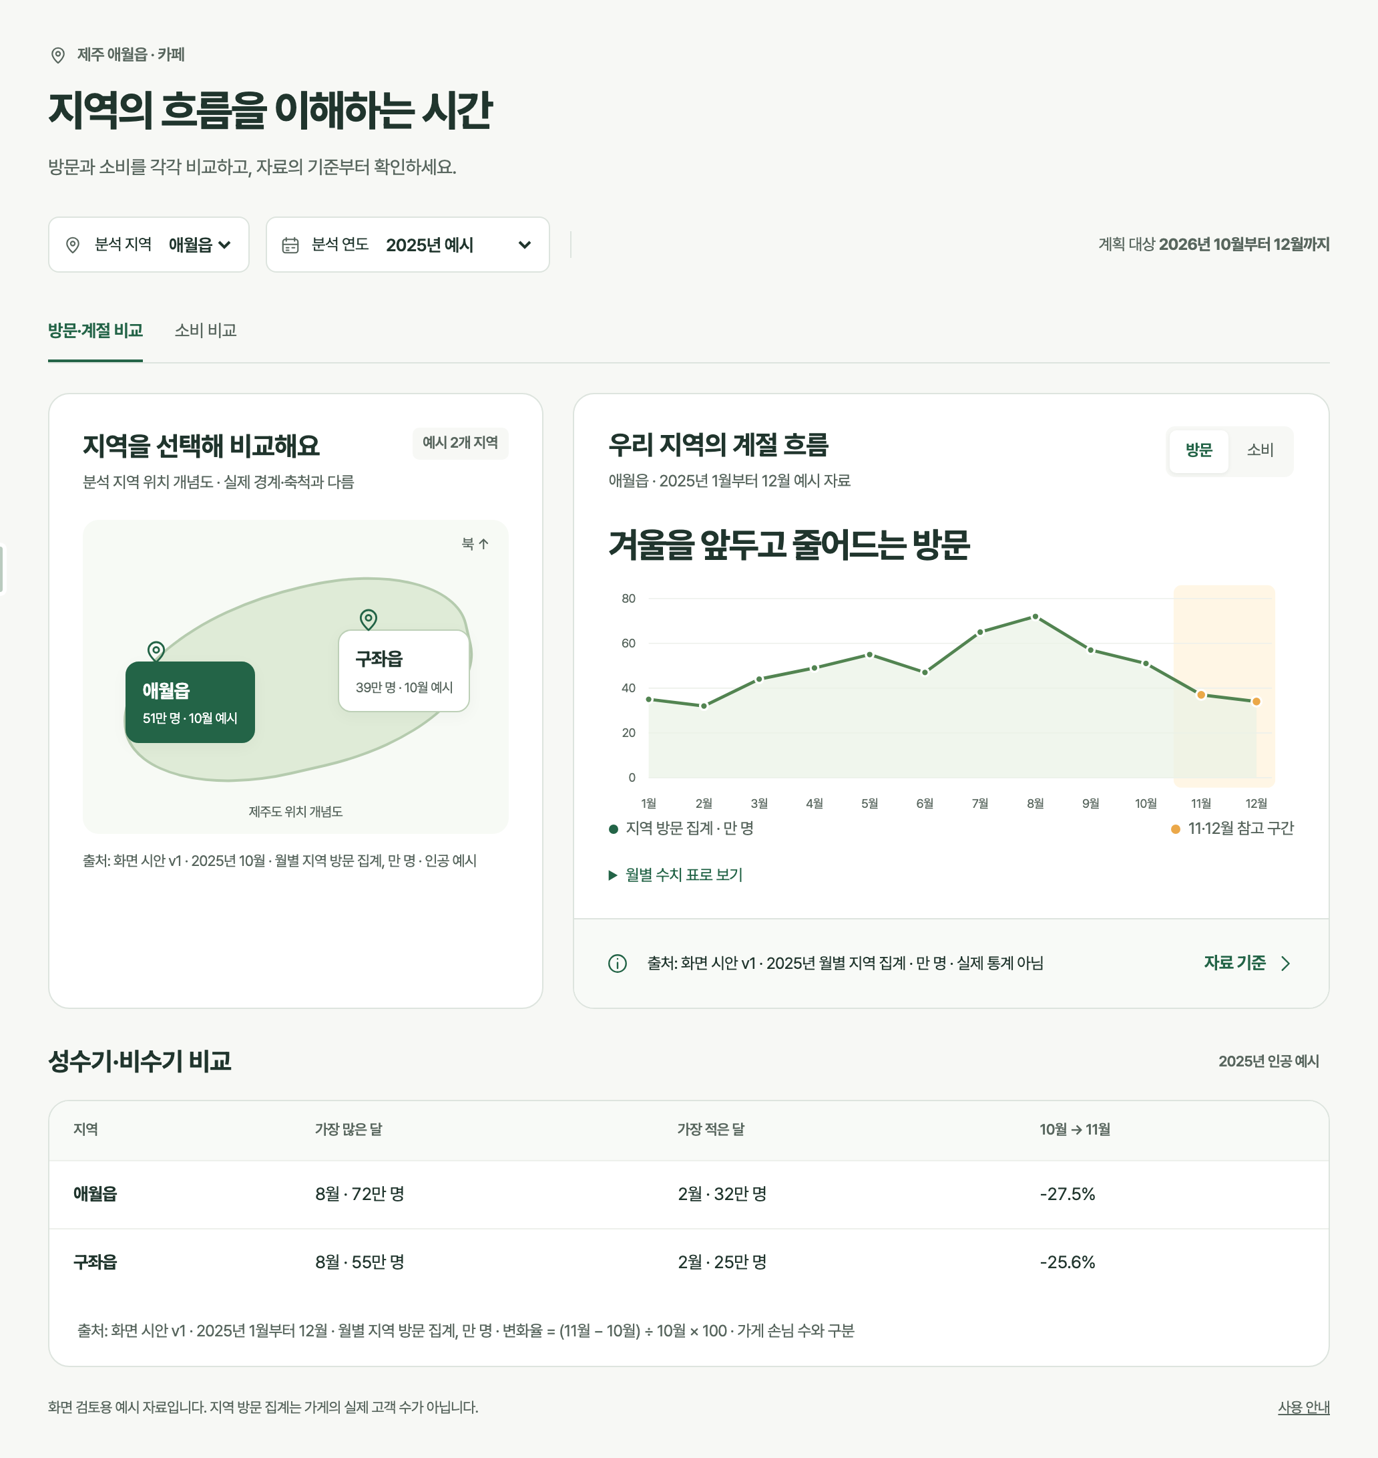
3. 화면설계서 · Storyboard
04 / 06 · 지역 분석 · 방문과 계절
Screen ID | SCR-C-003 | 화면명 | 지역 분석 · 방문과 계절 | Actor | 사업체 운영자 서비스 운영자 | 관련 UC | UC01 지역별 방문·소비 분석 조회 · UC10 자료 출처·기준 표시 | 경로 | 메인 > 지역 분석 > 방문·계절 비교
Description (화면설명)
① | 지역 선택 → 같은 기간의 방문 자료 조회 → 그래프·지역 비교 갱신
② | 연도 선택 → 자료 보유 여부 확인 → 결과 또는 자료 없음 안내 표시
③ | 소비 비교 탭 클릭 → 지역·연도 유지 → 소비 비교 탭 표시
④ | 지도에서 지역 클릭 → 분석 지역 변경 → 그래프·비교 표 갱신
⑤ | 월별 추이 확인 → 월별 방문 집계 → 최다·최저 방문 구간 표시
⑥ | 방문·소비 선택 → 해당 지표 조회 → 단위에 맞춰 그래프 갱신
⑦ | 수치 표 보기 클릭 → 그래프 값을 표로 변환 → 월별 표 펼침
⑧ | 자료 출처·기준 클릭 → 출처·기간·집계 기준 조회 → 안내 표시
⑨ | 비교 표 확인 → 같은 기준으로 계절별 집계 → 지역별 최다·최저 월 표시
1
2
3
6
4
5
7
8
9
비고
· 지역 방문 집계는 개별 가게의 실제 손님 수가 아님
· 자료가 없는 조건은 자료 없음 상태로 표시
· 지도는 지역 선택을 위한 위치 개념도
화면 상태
■ 정상 ■ 결과없음 □ 오류 □ 처리불가 □ 완료
이동 화면
소비 비교 탭 클릭 → 조건 유지 → SCR-C-003 소비 비교
정보시스템 캡스톤디자인 | 화면설계서·Storyboard Template
Notes:
화면 기준: Figma Make Version 8, 2026-10-02 확인. https://www.figma.com/make/AlZOwKZXABo7G6BkUhTG03/Start-Task
화면 Description은 목표 서비스 동작. 시안의 임시 계정·브라우저 저장·예시 데이터 한계는 구현 범위 페이지 참조.
화면: SCR-C-003 지역 분석 · 방문과 계절
UC 기준: Use_Case_다이어그램_수정_가이드.md의 수정안. 원본 MDJ·PROJECT 최종 대조는 미완료.

Slide 16
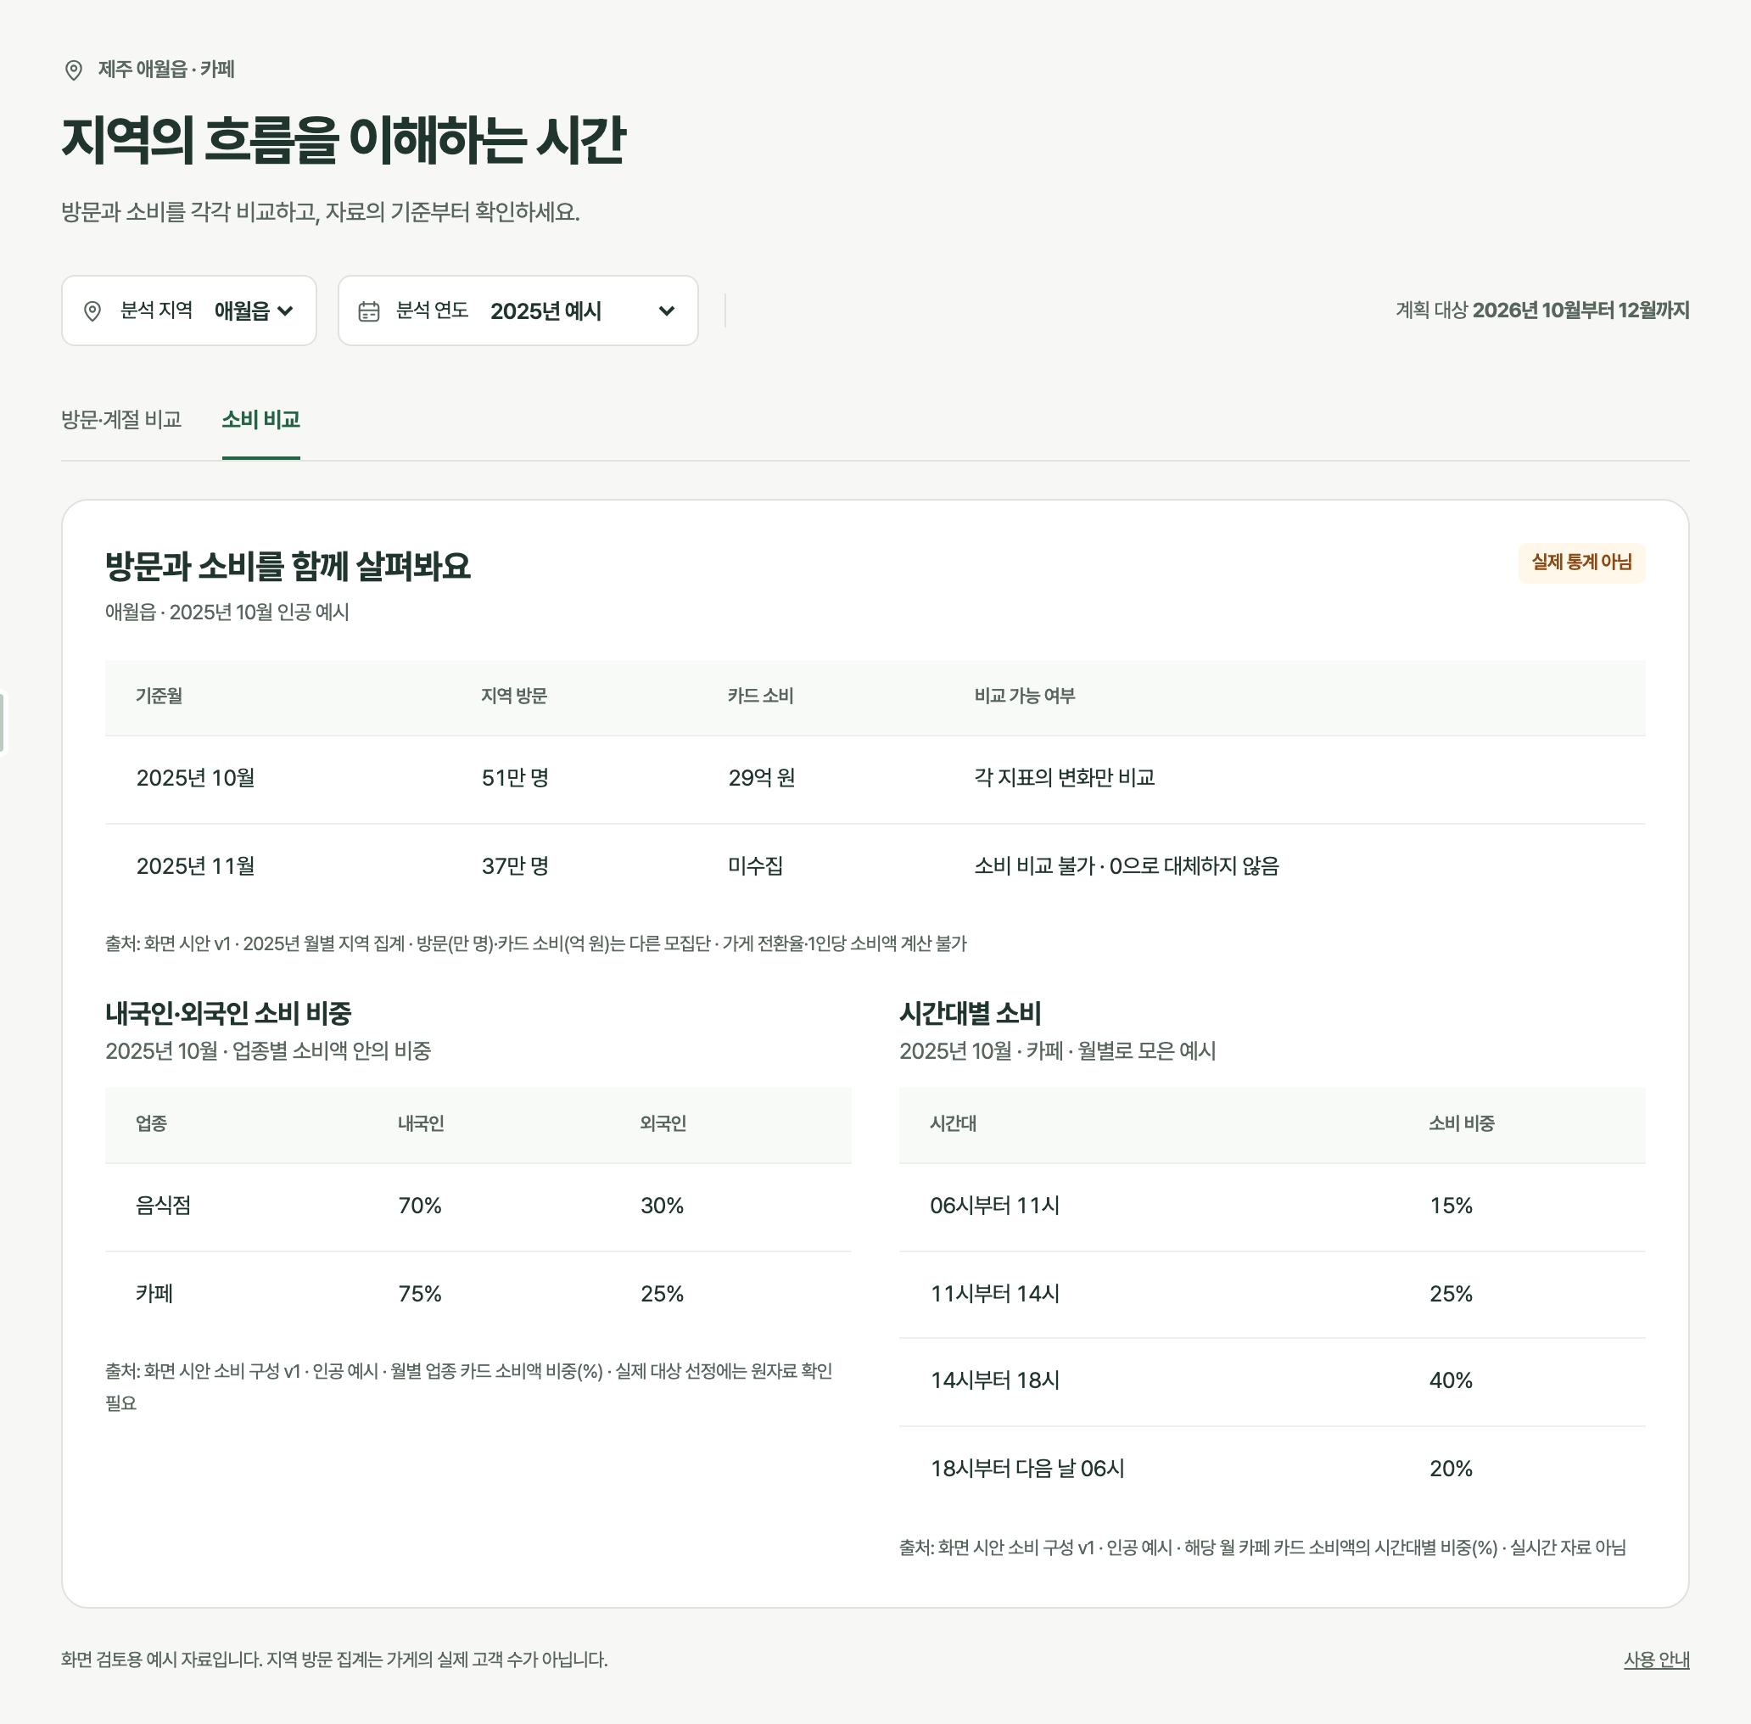
3. 화면설계서 · Storyboard
04 / 07 · 지역 분석 · 소비 비교
Screen ID | SCR-C-003 | 화면명 | 지역 분석 · 소비 비교 | Actor | 사업체 운영자 서비스 운영자 | 관련 UC | UC01 지역별 방문·소비 분석 조회 · UC10 자료 출처·기준 표시 | 경로 | 메인 > 지역 분석 > 소비 비교
Description (화면설명)
① | 지역·연도 선택 → 같은 조건의 소비 자료 조회 → 비교 표 갱신
② | 소비 비교 탭 클릭 → 해당 조건의 자료 조회 → 방문·소비·고객 구분 표 표시
③ | 방문·소비 표 확인 → 같은 월 지표를 단위별로 표시 → 없는 값은 미확보 표시
④ | 내·외국인 비교 확인 → 제공자·집계 기준 검사 → 일치 시 비교·불일치 시 비교 제한
⑤ | 시간대별 표 확인 → 같은 기준의 소비 분포 집계 → 시간대별 비중 표시
⑥ | 자료 출처·기준 확인 → 출처·기간·단위 표시 → 비교 가능 범위 확인
1
2
3
6
4
5
비고
· 방문·소비 비교는 UC01에 연결
· 미수집 값은 미확보 표시, 비교 불가 사유 안내
· 모집단이 달라 전환율·1인당 소비액을 계산하지 않음
화면 상태
■ 정상 ■ 결과없음 □ 오류 ■ 처리불가 □ 완료
이동 화면
홍보 제안 클릭 → 조건 유지 → SCR-C-004 홍보 제안
정보시스템 캡스톤디자인 | 화면설계서·Storyboard Template
Notes:
화면 기준: Figma Make Version 8, 2026-10-02 확인. https://www.figma.com/make/AlZOwKZXABo7G6BkUhTG03/Start-Task
화면 Description은 목표 서비스 동작. 시안의 임시 계정·브라우저 저장·예시 데이터 한계는 구현 범위 페이지 참조.
화면: SCR-C-003 지역 분석 · 소비 비교
UC 기준: Use_Case_다이어그램_수정_가이드.md의 수정안. 원본 MDJ·PROJECT 최종 대조는 미완료.

Slide 17
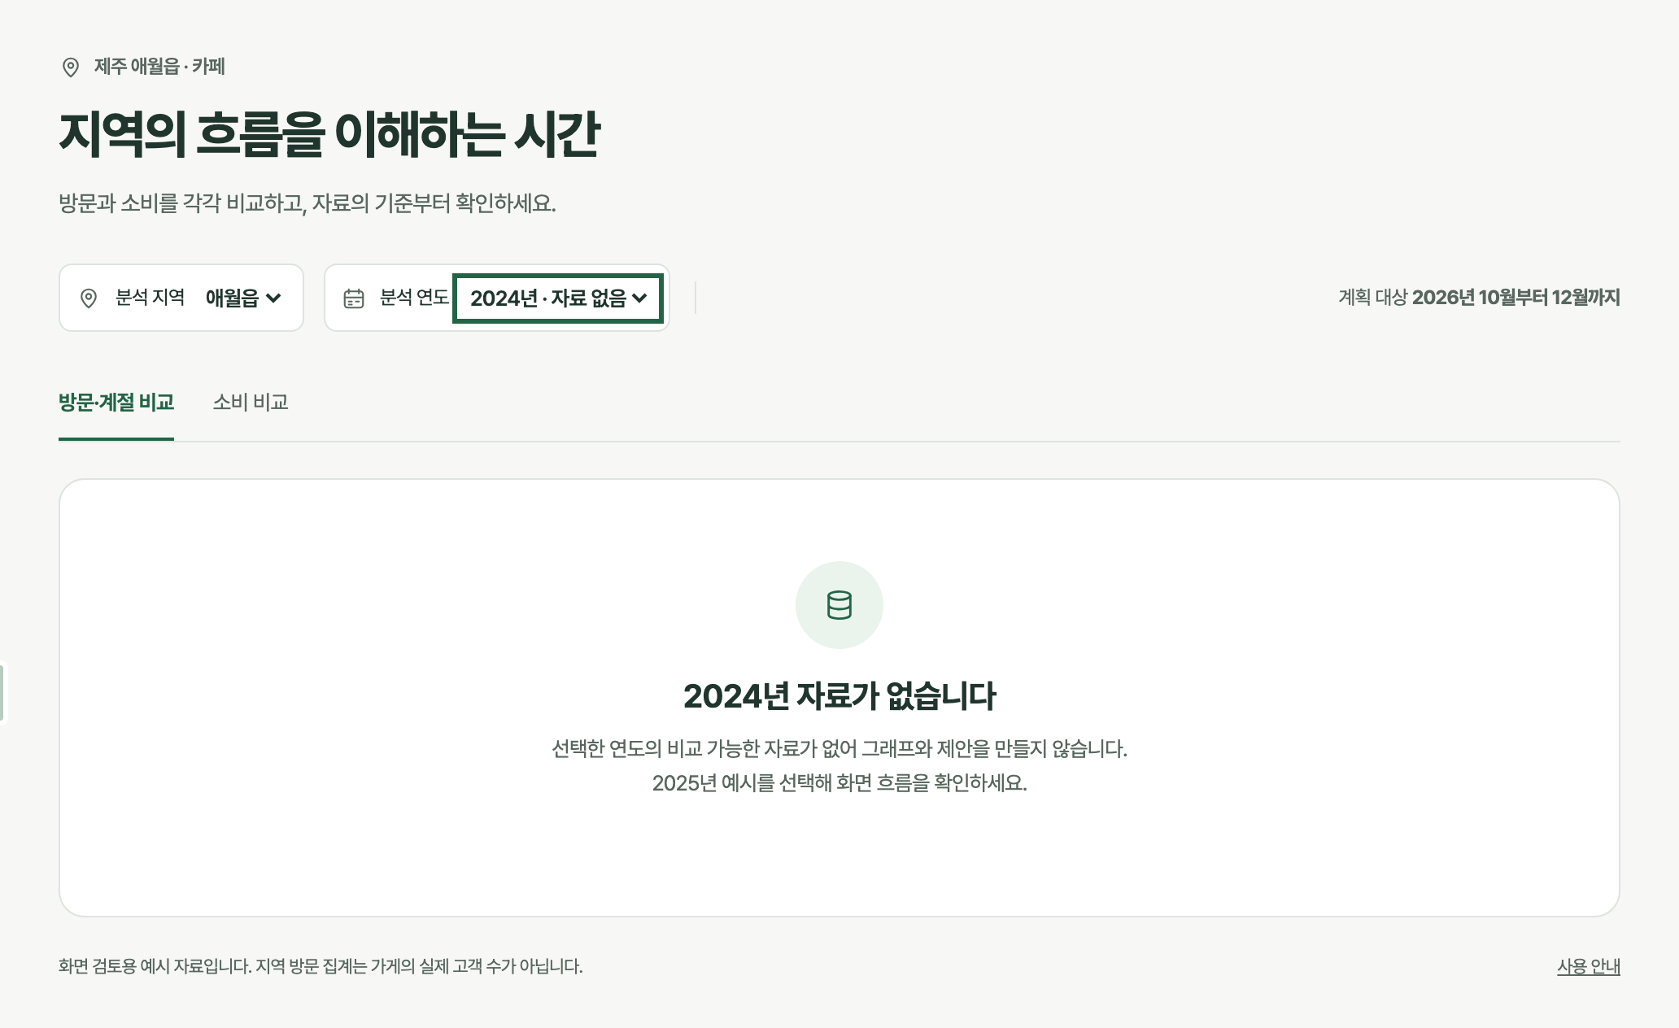
3. 화면설계서 · Storyboard
04 / 08 · 지역 분석 · 자료 없음
Screen ID | SCR-C-003 | 화면명 | 지역 분석 · 자료 없음 | Actor | 사업체 운영자 서비스 운영자 | 관련 UC | UC01 지역별 방문·소비 분석 조회 · UC10 자료 출처·기준 표시 | 경로 | 메인 > 지역 분석 > 방문·계절 비교
Description (화면설명)
① | 자료가 없는 지역·연도 선택 → 자료 미보유 확인 → 그래프 대신 자료 없음 안내
② | 자료 없음 안내 확인 → 조회 가능 연도 안내 → 조건 변경 후 SCR-C-003 재조회
1
2
비고
· 자료 미확보를 실제 0명·0원으로 바꾸지 않음
· 없는 수치를 생성하지 않고 조건 변경을 안내
화면 상태
□ 정상 ■ 결과없음 □ 오류 □ 처리불가 □ 완료
이동 화면
조건 변경 → 자료 재조회 → SCR-C-003 지역 분석
정보시스템 캡스톤디자인 | 화면설계서·Storyboard Template
Notes:
화면 기준: Figma Make Version 8, 2026-10-02 확인. https://www.figma.com/make/AlZOwKZXABo7G6BkUhTG03/Start-Task
화면 Description은 목표 서비스 동작. 시안의 임시 계정·브라우저 저장·예시 데이터 한계는 구현 범위 페이지 참조.
화면: SCR-C-003 지역 분석 · 자료 없음
UC 기준: Use_Case_다이어그램_수정_가이드.md의 수정안. 원본 MDJ·PROJECT 최종 대조는 미완료.

Slide 18
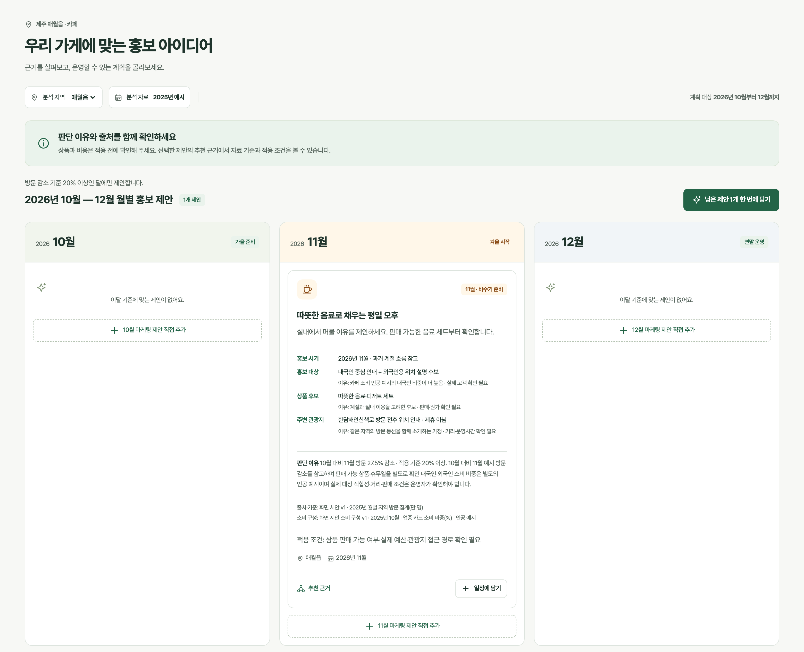
3. 화면설계서 · Storyboard
04 / 09 · 홍보 제안 · 월별 목록
Screen ID | SCR-C-004 | 화면명 | 홍보 제안 · 월별 목록 | Actor | 사업체 운영자 서비스 운영자 | 관련 UC | UC02·UC03·UC10 | 경로 | 메인 > 홍보 제안
Description (화면설명)
① | 지역 선택 → 해당 지역 자료·추천 기준 적용 → 월별 제안 갱신
② | 월별 목록 확인 → 10월·11월·12월로 묶음 → 해당 월 제안과 개수 표시
③ | 남은 제안 한 번에 담기 클릭 → 미추가 제안 저장 → 완료 알림·중복 방지
④ | 제안이 없는 달 확인 → 기준에 맞는 제안 없음 표시 → 직접 작성 버튼 유지
⑤ | N월 마케팅 제안 직접 추가 클릭 → 해당 월 날짜 준비 → SCR-B-001-P01 표시
⑥ | 제안 카드 확인 → 시기·대상·상품·관광지 표시 → 다음 페이지에서 상세 설명
1
2
3
4
6
5
비고
· 월별 직접 추가는 일정 저장 / 전부 담으면 완료 안내·실패 시 기존 계획 유지
· ‘남은 제안 한 번에 담기’는 제안 일괄 담기 기능(04/04·04/12 공통)
· 하단 사례(UC11)는 04/05(SCR-C-002)의 공통 사례 설명 참조
화면 상태
■ 정상 ■ 결과없음 ■ 오류 □ 처리불가 ■ 완료
이동 화면
월별 직접 추가 → SCR-B-001-P01 / 추천 근거 → SCR-C-004-P01
정보시스템 캡스톤디자인 | 화면설계서·Storyboard Template
Notes:
화면 기준: Figma Make Version 8, 2026-10-02 확인. https://www.figma.com/make/AlZOwKZXABo7G6BkUhTG03/Start-Task
화면 Description은 목표 서비스 동작. 시안의 임시 계정·브라우저 저장·예시 데이터 한계는 구현 범위 페이지 참조.
화면: SCR-C-004 홍보 제안 · 월별 목록
UC 기준: Use_Case_다이어그램_수정_가이드.md의 수정안. 원본 MDJ·PROJECT 최종 대조는 미완료.

Slide 19
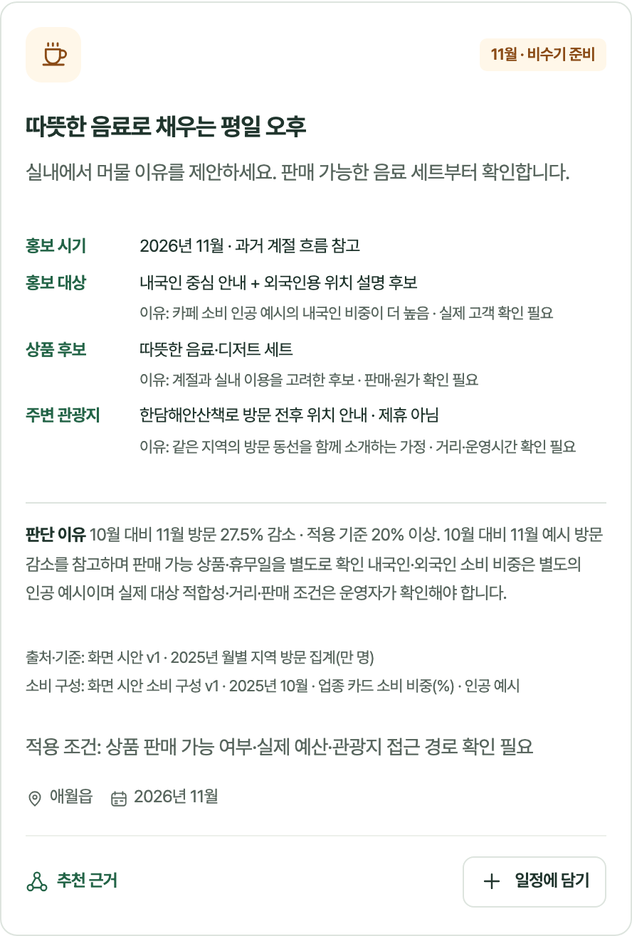
3. 화면설계서 · Storyboard
04 / 10 · 홍보 제안 · 카드 상세
Screen ID | SCR-C-004 | 화면명 | 홍보 제안 · 카드 상세 | Actor | 사업체 운영자 서비스 운영자 | 관련 UC | UC02·UC03·UC10 | 경로 | 메인 > 홍보 제안
Description (화면설명)
1
① | 제안 제목·시기 확인 → 해당 월 제안 조회 → 실행할 주제와 시기 표시
② | 제안 항목 확인 → 대상·상품·관광지 후보 조회 → 항목별 내용과 확인사항 표시
③ | 판단 이유 확인 → 방문 변화와 추천 기준 조회 → 제안 이유 표시
④ | 출처·조건 확인 → 자료 기준·미확인 운영 조건 표시 → 적용 전 확인 안내
⑤ | 추천 근거 클릭 → 선택 제안의 이유·자료 조회 → SCR-C-004-P01 표시
⑥ | 일정에 담기 클릭 → 계획 정보 자동 입력 → SCR-B-001-P01 작성·수정 표시
2
3
4
비고
· 월별 목록의 제안 카드를 확대한 화면이며 별도 페이지가 아님
· 개별 담기는 저장 전까지 일정 미변경 / 이미 담은 제안은 수정
· 판매 가능 상품·비용·휴무일·접근 경로는 사업체가 확인
5
6
화면 상태
■ 정상 □ 결과없음 □ 오류 □ 처리불가 □ 완료
이동 화면
추천 근거 → SCR-C-004-P01 / 일정에 담기 → SCR-B-001-P01
정보시스템 캡스톤디자인 | 화면설계서·Storyboard Template
Notes:
화면 기준: Figma Make Version 8, 2026-10-02 확인. https://www.figma.com/make/AlZOwKZXABo7G6BkUhTG03/Start-Task
화면 Description은 목표 서비스 동작. 시안의 임시 계정·브라우저 저장·예시 데이터 한계는 구현 범위 페이지 참조.
화면: SCR-C-004 홍보 제안 · 카드 상세
UC 기준: Use_Case_다이어그램_수정_가이드.md의 수정안. 원본 MDJ·PROJECT 최종 대조는 미완료.

Slide 20
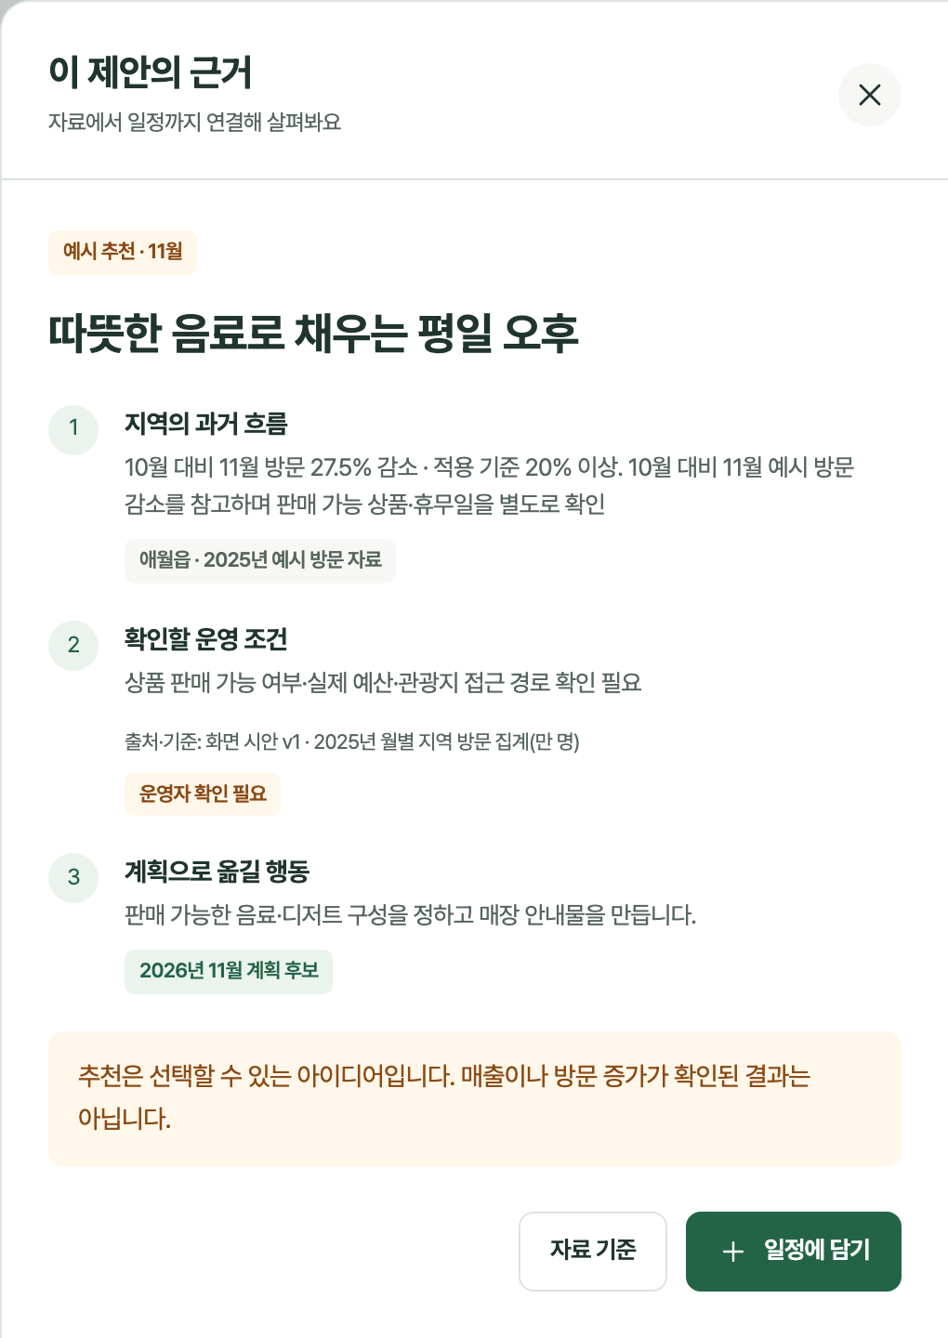
3. 화면설계서 · Storyboard
04 / 11 · 추천 근거 상세
Screen ID | SCR-C-004-P01 | 화면명 | 추천 근거 상세 | Actor | 사업체 운영자 서비스 운영자 | 관련 UC | UC02·UC03·UC10 | 경로 | 메인 > 홍보 제안 > 추천 근거 상세
Description (화면설명)
1
① | ✕ 클릭·Esc 입력 → 패널 닫기 → 호출한 추천 근거 버튼으로 초점 복귀
② | 패널 열기 → 선택 제안 조회 → 제목·홍보 시기 표시
③ | 과거 흐름 확인 → 관측값·출처 조회 → 해당 지역·기간 자료 표시
④ | 운영 조건 확인 → 확인된 조건과 미확인 조건 구분 → 추가 확인 항목 표시
⑤ | 계획 행동 확인 → 제안을 실행 항목으로 정리 → 계획 월·준비 내용 표시
⑥ | 자료 출처·기준 클릭 → 출처·집계 기준 조회 → 안내 표시
⑦ | 일정에 담기 클릭 → 권한·기존 계획 확인 → SCR-B-001-P01 작성 또는 수정 표시
2
3
4
5
비고
· 명시적 저장 전까지 일정은 변경되지 않음
· 이미 담은 제안은 기존 계획 수정으로 연결
· 일정 작성은 해당 사업체의 관리 권한이 있는 계정에 제공
6
7
화면 상태
■ 정상 □ 결과없음 □ 오류 □ 처리불가 □ 완료
이동 화면
일정에 담기 → 권한·기존 계획 확인 → SCR-B-001-P01 계획 작성·수정
정보시스템 캡스톤디자인 | 화면설계서·Storyboard Template
Notes:
화면 기준: Figma Make Version 8, 2026-10-02 확인. https://www.figma.com/make/AlZOwKZXABo7G6BkUhTG03/Start-Task
화면 Description은 목표 서비스 동작. 시안의 임시 계정·브라우저 저장·예시 데이터 한계는 구현 범위 페이지 참조.
화면: SCR-C-004-P01 추천 근거 상세
UC 기준: Use_Case_다이어그램_수정_가이드.md의 수정안. 원본 MDJ·PROJECT 최종 대조는 미완료.

Slide 21
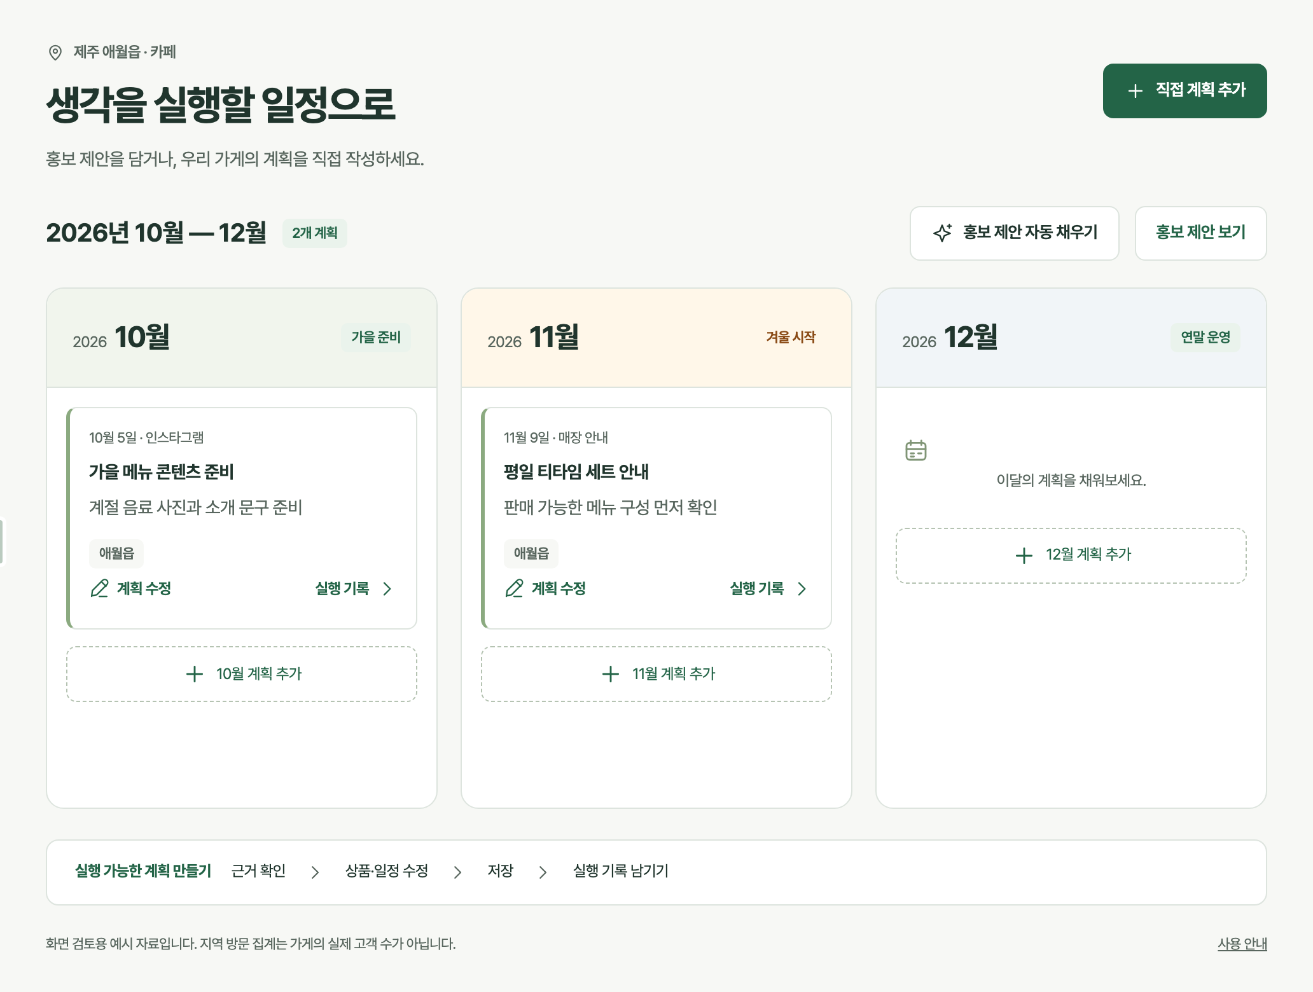
3. 화면설계서 · Storyboard
04 / 12 · 3개월 홍보 일정표
Screen ID | SCR-B-001 | 화면명 | 3개월 홍보 일정표 | Actor | 사업체 운영자 · 서비스 운영자 | 관련 UC | UC03 3개월 홍보 일정표 관리 · UC04 사용·실행 기록 관리 | 경로 | 메인 > 3개월 홍보 일정표
Description (화면설명)
1
① | 직접 계획 추가 클릭 → 기본 날짜의 작성 폼 준비 → SCR-B-001-P01 표시
② | 홍보 제안 보기 클릭 → 선택 지역 유지 → SCR-C-004 이동
③ | 월별 계획 카드 확인 → 저장 계획 조회 → 날짜·채널·준비 내용 표시
④ | 계획 수정 클릭 → 저장된 값 조회 → SCR-B-001-P01 표시
⑤ | 실행 기록 클릭 → 계획 또는 저장 기록 불러오기 → SCR-B-002-P01 표시
⑥ | N월 계획 추가 클릭 → 해당 월 날짜 자동 입력 → SCR-B-001-P01 표시
⑦ | 계획 없는 달 확인 → 빈 목록 확인 → 안내 문구와 추가 버튼 표시
⑧ | 홍보 제안 자동 채우기 클릭 → 미추가 제안 저장 → 목록 갱신·완료 알림
8
2
3
7
6
4
5
비고
· ‘홍보 제안 자동 채우기’는 제안 일괄 담기 기능(04/04·04/09 공통)
· 확인창 없이 미추가 제안 저장 / 완료 안내·실패 시 기존 계획 유지·재시도
· 계획·기록은 본인 또는 관리 권한을 받은 사업체만 처리
화면 상태
■ 정상 ■ 결과없음 ■ 오류 □ 처리불가 ■ 완료
이동 화면
계획 추가·수정 → 입력 폼 준비 → SCR-B-001-P01 계획 작성·수정
정보시스템 캡스톤디자인 | 화면설계서·Storyboard Template
Notes:
화면 기준: Figma Make Version 8, 2026-10-02 확인. https://www.figma.com/make/AlZOwKZXABo7G6BkUhTG03/Start-Task
화면 Description은 목표 서비스 동작. 시안의 임시 계정·브라우저 저장·예시 데이터 한계는 구현 범위 페이지 참조.
화면: SCR-B-001 3개월 홍보 일정표
UC 기준: Use_Case_다이어그램_수정_가이드.md의 수정안. 원본 MDJ·PROJECT 최종 대조는 미완료.

Slide 22
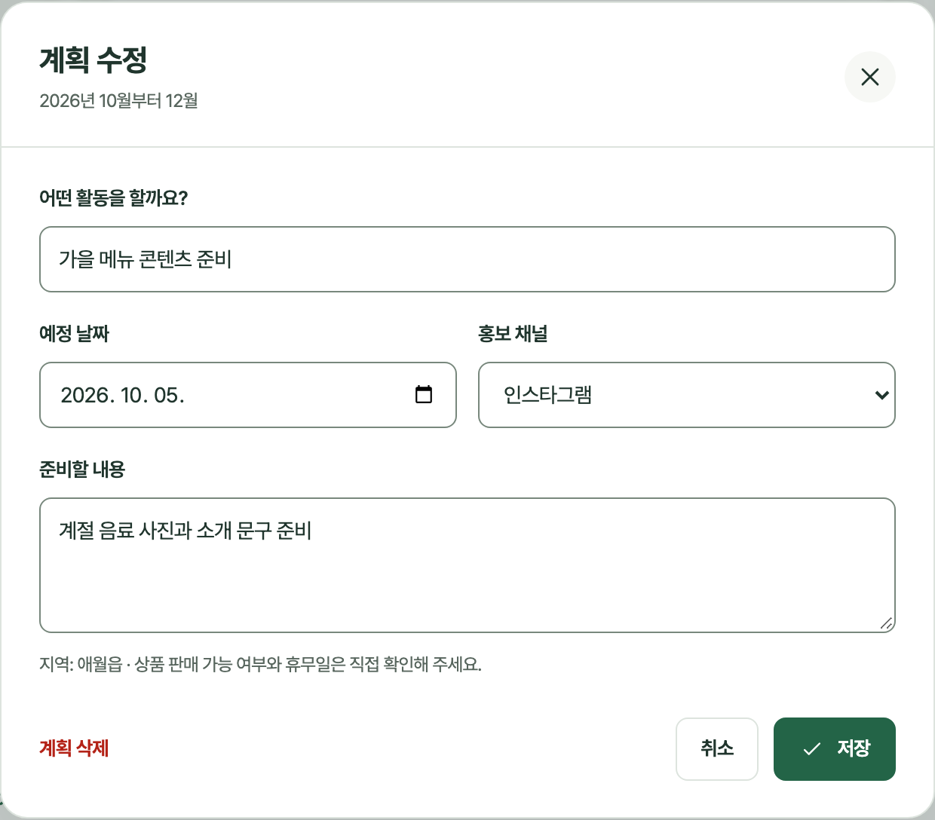
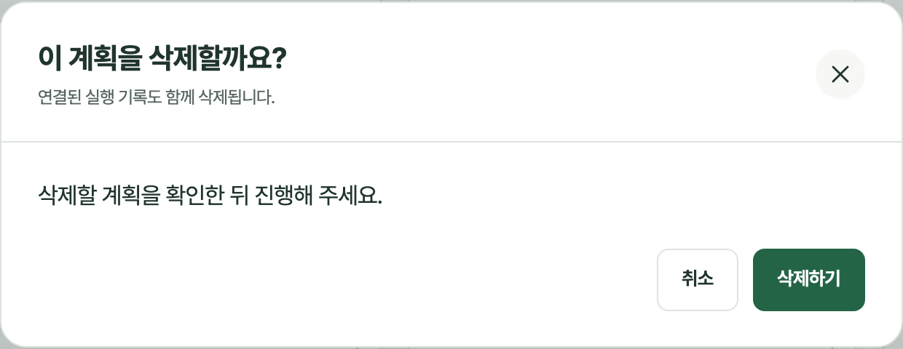

3. 화면설계서 · Storyboard
04 / 13 · 계획 작성·수정
Screen ID | SCR-B-001-P01 | 화면명 | 계획 작성·수정 | Actor | 사업체 운영자 · 서비스 운영자 | 관련 UC | UC03 3개월 홍보 일정표 관리 | 경로 | 메인 > 3개월 홍보 일정표 > 계획 작성·수정
Description (화면설명)
① | ✕ 클릭 → 변경 내용 저장 취소 → 진입 화면(C-004/B-001) 복귀
② | 활동 제목 입력 → 공백·길이 검사 → 오류 시 입력란에 안내
③ | 날짜 확인·수정 → 3개월 범위 검사 → 월별 추가는 해당 월 날짜로 시작
④ | 홍보 채널 확인·선택 → 선택값 반영 → 저장 후 일정 카드에 표시
⑤ | 준비 내용 확인·수정 → 입력값 반영 → 계획에 포함
⑥ | 계획 삭제 클릭 → 연결 기록 삭제 안내 → 삭제 확인 팝업 표시
⑦ | 취소 클릭 → 변경 내용 저장 취소 → 진입 화면(C-004/B-001) 복귀
⑧ | 저장 클릭 → 권한·입력 검사 후 저장 → 호출 화면의 목록·요약 갱신
⑨ | 삭제 확인 취소·✕ → 계획·기록 유지 → 확인창 닫고 C-004/B-001 복귀
⑩ | 삭제 클릭 → 계획과 연결 실행 기록 삭제 → 호출 화면 갱신
⑪ | 저장 성공 → 완료 메시지 생성 → 계획 저장 완료 알림 표시
1
⑥ 계획·연결 기록 삭제 확인
2
9
3
4
10
⑧ 저장 성공 시 토스트
5
11
6
7
8
비고
· 개별 제안 담기: 제목·날짜·채널·준비 내용 자동 입력
· 진입 화면: SCR-C-004/SCR-B-001 / 삭제 취소 시 수정창 재표시 없음
· 오류는 입력을 유지하며 저장 실패는 다음 페이지 참조
화면 상태
■ 정상 □ 결과없음 ■ 오류 □ 처리불가 ■ 완료
이동 화면
저장·취소 → 진입 화면(C-004/B-001) / 일정 보기 → SCR-B-001
정보시스템 캡스톤디자인 | 화면설계서·Storyboard Template
Notes:
화면 기준: Figma Make Version 8, 2026-10-02 확인. https://www.figma.com/make/AlZOwKZXABo7G6BkUhTG03/Start-Task
화면 Description은 목표 서비스 동작. 시안의 임시 계정·브라우저 저장·예시 데이터 한계는 구현 범위 페이지 참조.
화면: SCR-B-001-P01 계획 작성·수정
UC 기준: Use_Case_다이어그램_수정_가이드.md의 수정안. 원본 MDJ·PROJECT 최종 대조는 미완료.

Slide 23
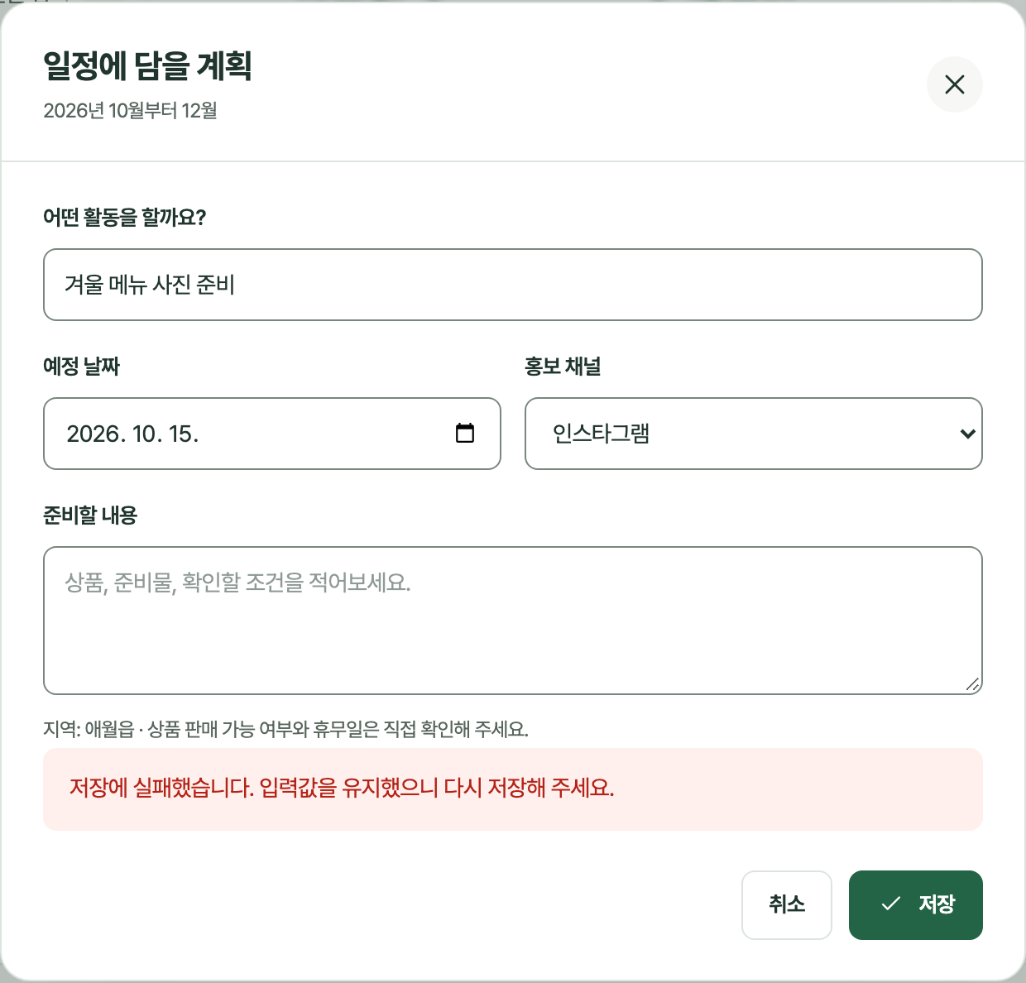
3. 화면설계서 · Storyboard
04 / 14 · 계획 작성 · 저장 실패
Screen ID | SCR-B-001-P01 | 화면명 | 계획 작성 · 저장 실패 | Actor | 사업체 운영자 · 서비스 운영자 | 관련 UC | UC03 3개월 홍보 일정표 관리 | 경로 | 메인 > 3개월 홍보 일정표 > 계획 작성·수정
Description (화면설명)
① | 입력 내용 확인·수정 → 실패 전 입력값 유지 → 계획 작성 폼에서 재시도 준비
② | 오류 확인 → 기존 저장본 유지 → 저장 실패·재시도 안내 표시
③ | 다시 저장 클릭 → 입력 재검사 후 저장 → 성공 시 호출 화면 갱신
1
2
비고
· 서비스 운영자는 관리 권한을 받은 사업체의 계획·기록만 처리
· 실패 시 작성 완료로 표시하지 않고 입력 유지
· 재시도 성공 후에만 목록 갱신·완료 안내
3
화면 상태
□ 정상 □ 결과없음 ■ 오류 □ 처리불가 □ 완료
이동 화면
다시 저장 → 검사·저장 → 호출 화면(C-004/B-001) 갱신
정보시스템 캡스톤디자인 | 화면설계서·Storyboard Template
Notes:
화면 기준: Figma Make Version 8, 2026-10-02 확인. https://www.figma.com/make/AlZOwKZXABo7G6BkUhTG03/Start-Task
화면 Description은 목표 서비스 동작. 시안의 임시 계정·브라우저 저장·예시 데이터 한계는 구현 범위 페이지 참조.
화면: SCR-B-001-P01 계획 작성 · 저장 실패
UC 기준: Use_Case_다이어그램_수정_가이드.md의 수정안. 원본 MDJ·PROJECT 최종 대조는 미완료.

Slide 24
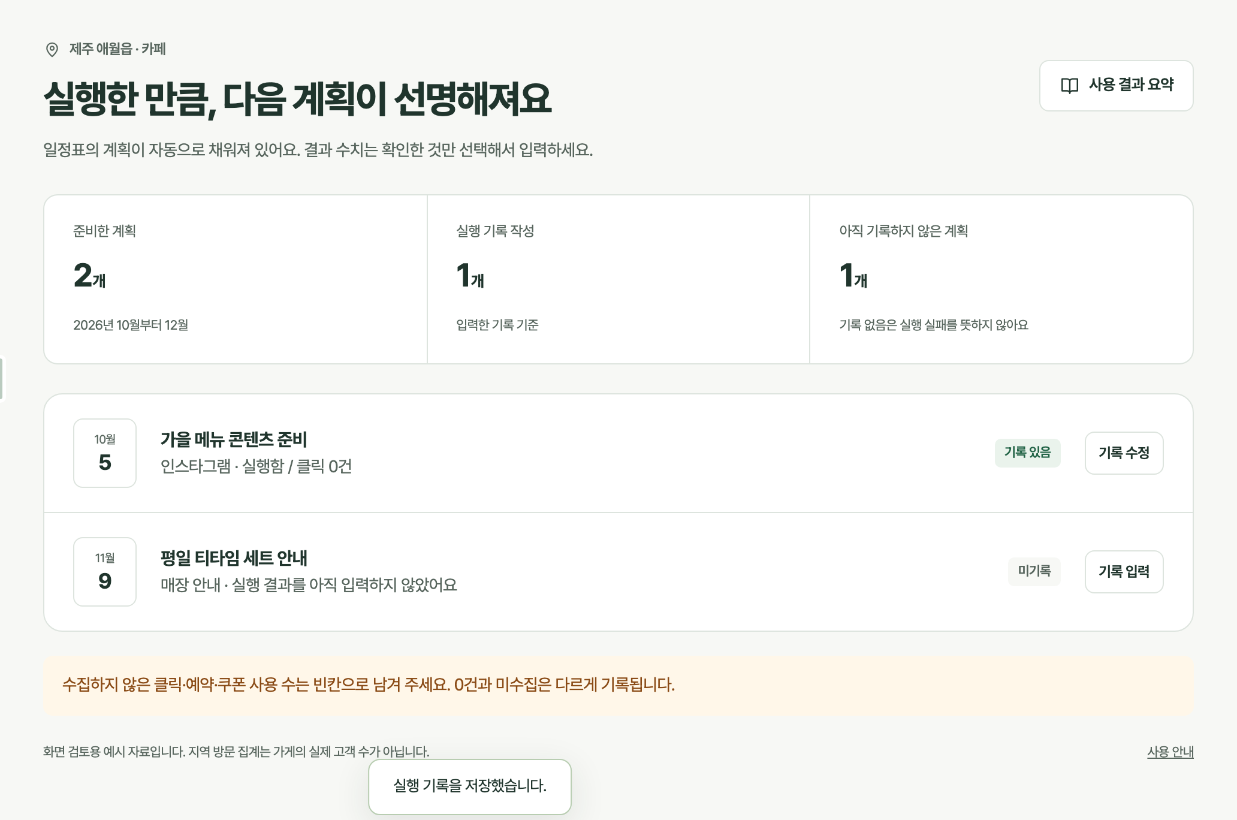
3. 화면설계서 · Storyboard
04 / 15 · 실행 결과 조회
Screen ID | SCR-B-002 | 화면명 | 실행 결과 조회 | Actor | 사업체 운영자 · 서비스 운영자 | 관련 UC | UC04 사용·실행 기록 관리 · UC05 계획 이행·실행 결과 조회 | 경로 | 메인 > 실행 결과 조회
Description (화면설명)
2
① | 요약 카드 확인 → 계획·기록 수 집계 → 계획·작성·미기록 수 표시
② | 사용 결과 요약 클릭 → 저장 기록 집계 → SCR-B-002-P02 표시
③ | 목록 확인 → 일정표의 계획과 기록 조회 → 없으면 일정 작성 안내
④ | 기록 수정 클릭 → 기존 기록 불러오기 → SCR-B-002-P01 표시
⑤ | 기록 입력 클릭 → 계획 날짜·활동·채택 기본값 채움 → SCR-B-002-P01 표시
⑥ | 기록 저장 성공 → 목록·요약 갱신 → 완료 알림 표시
1
3
4
5
비고
· 서비스 운영자는 관리 권한을 받은 사업체의 계획·기록만 처리
· 미기록은 실행 실패로 처리하지 않음
· 빈값은 미확보, 숫자 0은 실제 확인한 0건
6
화면 상태
■ 정상 ■ 결과없음 □ 오류 □ 처리불가 ■ 완료
이동 화면
기록 입력·수정 → 선택 계획 조회 → SCR-B-002-P01 기록 입력·수정
정보시스템 캡스톤디자인 | 화면설계서·Storyboard Template
Notes:
화면 기준: Figma Make Version 8, 2026-10-02 확인. https://www.figma.com/make/AlZOwKZXABo7G6BkUhTG03/Start-Task
화면 Description은 목표 서비스 동작. 시안의 임시 계정·브라우저 저장·예시 데이터 한계는 구현 범위 페이지 참조.
화면: SCR-B-002 실행 결과 조회
UC 기준: Use_Case_다이어그램_수정_가이드.md의 수정안. 원본 MDJ·PROJECT 최종 대조는 미완료.

Slide 25
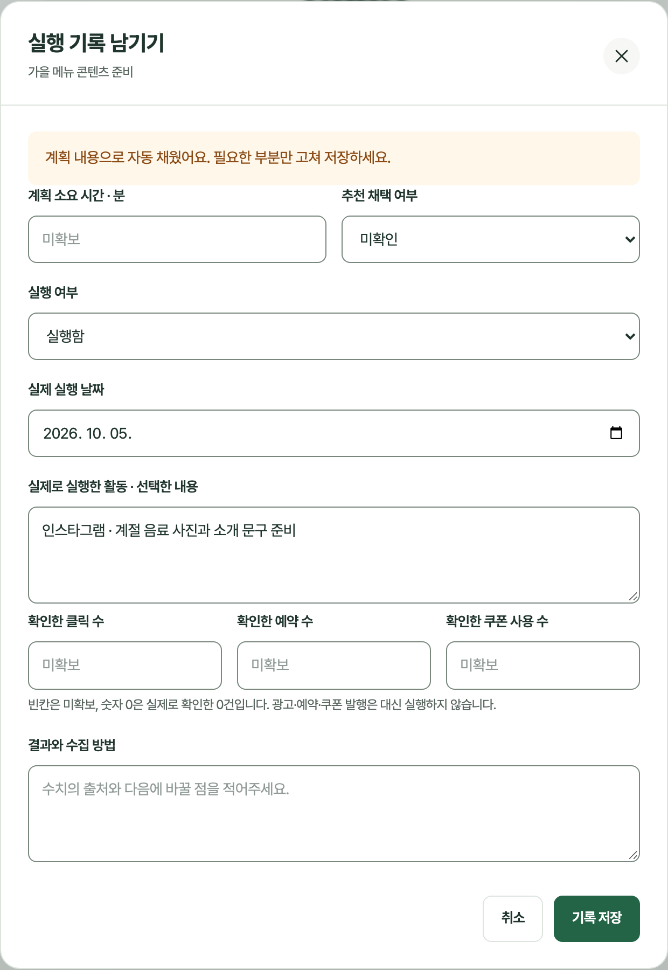
3. 화면설계서 · Storyboard
04 / 16 · 기록 입력·수정
Screen ID | SCR-B-002-P01 | 화면명 | 기록 입력·수정 | Actor | 사업체 운영자 · 서비스 운영자 | 관련 UC | UC04 사용·실행 기록 관리 | 경로 | 메인 > 실행 결과 조회 > 기록 입력·수정
Description (화면설명)
1
① | ✕ 클릭 → 입력 저장 취소 → 팝업 닫고 호출 화면 복귀
② | 계획 소요 시간 입력 → 음수·범위 검사 → 빈칸은 미확보로 유지
③ | 추천 채택 여부 확인·수정 → 제안 연결 시 채택 기본값 → 실제 판단으로 저장
④ | 실행 여부 확인·수정 → 기본 실행함을 실제 상태로 변경 → 날짜 조건 적용
⑤ | 실제 실행 날짜 확인·수정 → 자동 입력된 예정 날짜 검토 → 오류 시 안내
⑥ | 실행 활동 확인·수정 → 채널·준비 내용 기본값 수정 → 실제 활동으로 저장
⑦ | 클릭 수 입력 → 비음수 정수 검사 → 빈칸은 미확보·0은 실제 0건
⑧ | 예약 수 입력 → 비음수 정수 검사 → 빈칸은 미확보로 유지
⑨ | 쿠폰 사용 수 입력 → 비음수 정수 검사 → 빈칸은 미확보로 유지
⑩ | 결과·수집 방법 입력 → 기록과 연결 → 결과 해석에 활용
⑪ | 취소 클릭 → 입력 저장 취소 → 호출 화면 복귀
⑫ | 기록 저장 클릭 → 권한·입력 검사 후 저장 → 호출 화면 목록·요약 갱신
⑬ | 자동 채움 안내 확인 → 계획 값을 기본값으로 제공 → 실제 실행 내용 확인
13
2
3
4
5
6
7
8
9
10
비고
· 최초 작성은 계획 값, 수정은 저장된 기록을 불러옴
· 시간·클릭·예약·쿠폰 수는 자동 수집하지 않음
· 오류·저장 실패 시 입력 유지 / 완료 시 저장 알림
11
12
화면 상태
■ 정상 □ 결과없음 ■ 오류 □ 처리불가 ■ 완료
이동 화면
저장·취소 → 호출 화면(SCR-B-001 또는 SCR-B-002) 복귀
정보시스템 캡스톤디자인 | 화면설계서·Storyboard Template
Notes:
화면 기준: Figma Make Version 8, 2026-10-02 확인. https://www.figma.com/make/AlZOwKZXABo7G6BkUhTG03/Start-Task
화면 Description은 목표 서비스 동작. 시안의 임시 계정·브라우저 저장·예시 데이터 한계는 구현 범위 페이지 참조.
화면: SCR-B-002-P01 기록 입력·수정
UC 기준: Use_Case_다이어그램_수정_가이드.md의 수정안. 원본 MDJ·PROJECT 최종 대조는 미완료.

Slide 26
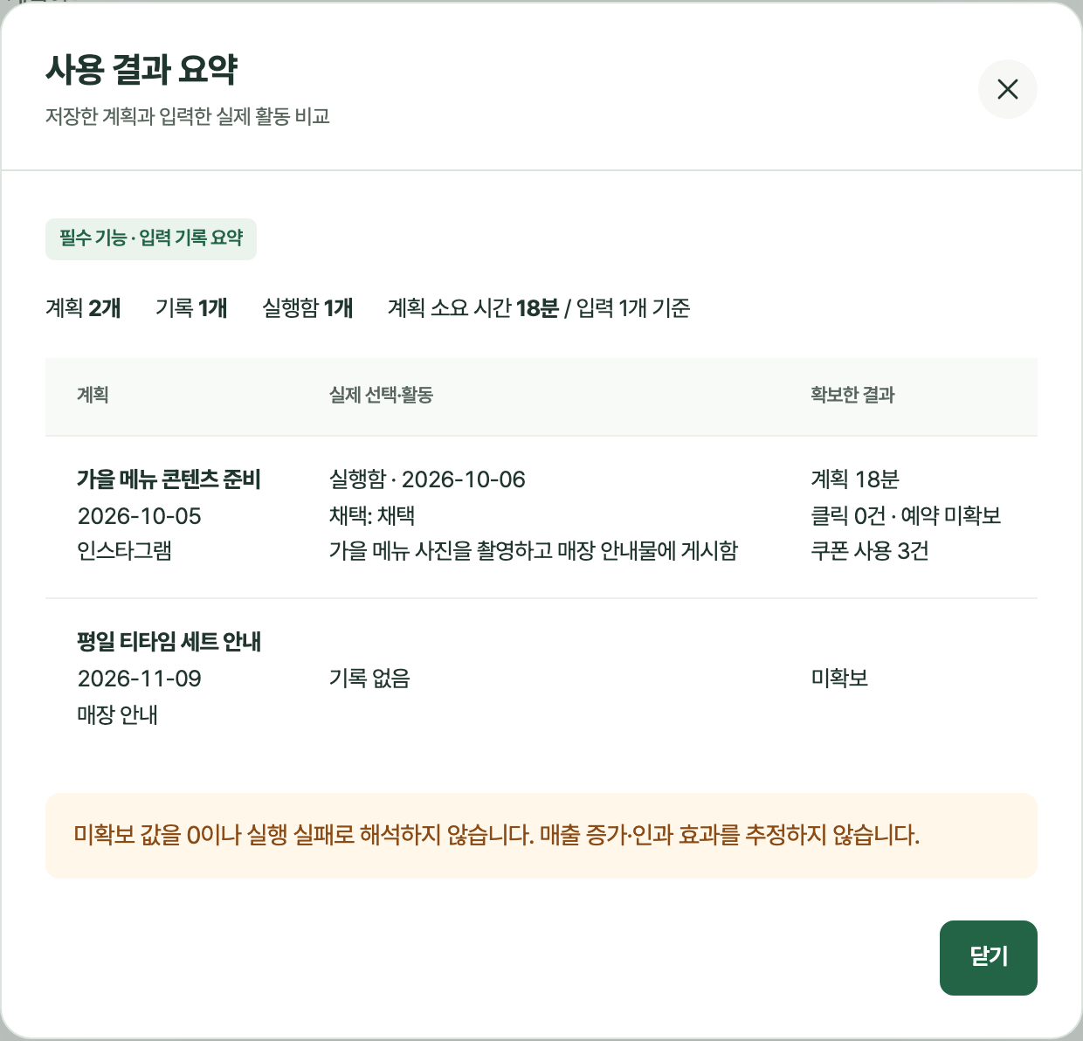
3. 화면설계서 · Storyboard
04 / 17 · 사용 결과 요약
Screen ID | SCR-B-002-P02 | 화면명 | 사용 결과 요약 | Actor | 사업체 운영자 · 서비스 운영자 | 관련 UC | UC05 계획 이행·실행 결과 조회 | 경로 | 메인 > 실행 결과 조회 > 사용 결과 요약
Description (화면설명)
3
① | 요약 열기 → 권한 내 기록을 집계 → 계획·채택·시간·실행 결과 표시
② | 닫기 클릭 → 요약 팝업 닫기 → SCR-B-002 복귀
③ | ✕ 클릭 → 요약 팝업 닫기 → SCR-B-002 복귀
1
비고
· 본인 또는 관리 권한을 받은 사업체의 기록만 조회
· 기록 없음·미확보 표시 / 계획도 없으면 일정 작성 안내
· 매출 증가·인과 효과를 추정하지 않음
2
화면 상태
■ 정상 ■ 결과없음 □ 오류 □ 처리불가 □ 완료
이동 화면
닫기 → 요약 종료 → SCR-B-002 실행 결과 조회
정보시스템 캡스톤디자인 | 화면설계서·Storyboard Template
Notes:
화면 기준: Figma Make Version 8, 2026-10-02 확인. https://www.figma.com/make/AlZOwKZXABo7G6BkUhTG03/Start-Task
화면 Description은 목표 서비스 동작. 시안의 임시 계정·브라우저 저장·예시 데이터 한계는 구현 범위 페이지 참조.
화면: SCR-B-002-P02 사용 결과 요약
UC 기준: Use_Case_다이어그램_수정_가이드.md의 수정안. 원본 MDJ·PROJECT 최종 대조는 미완료.

Slide 27
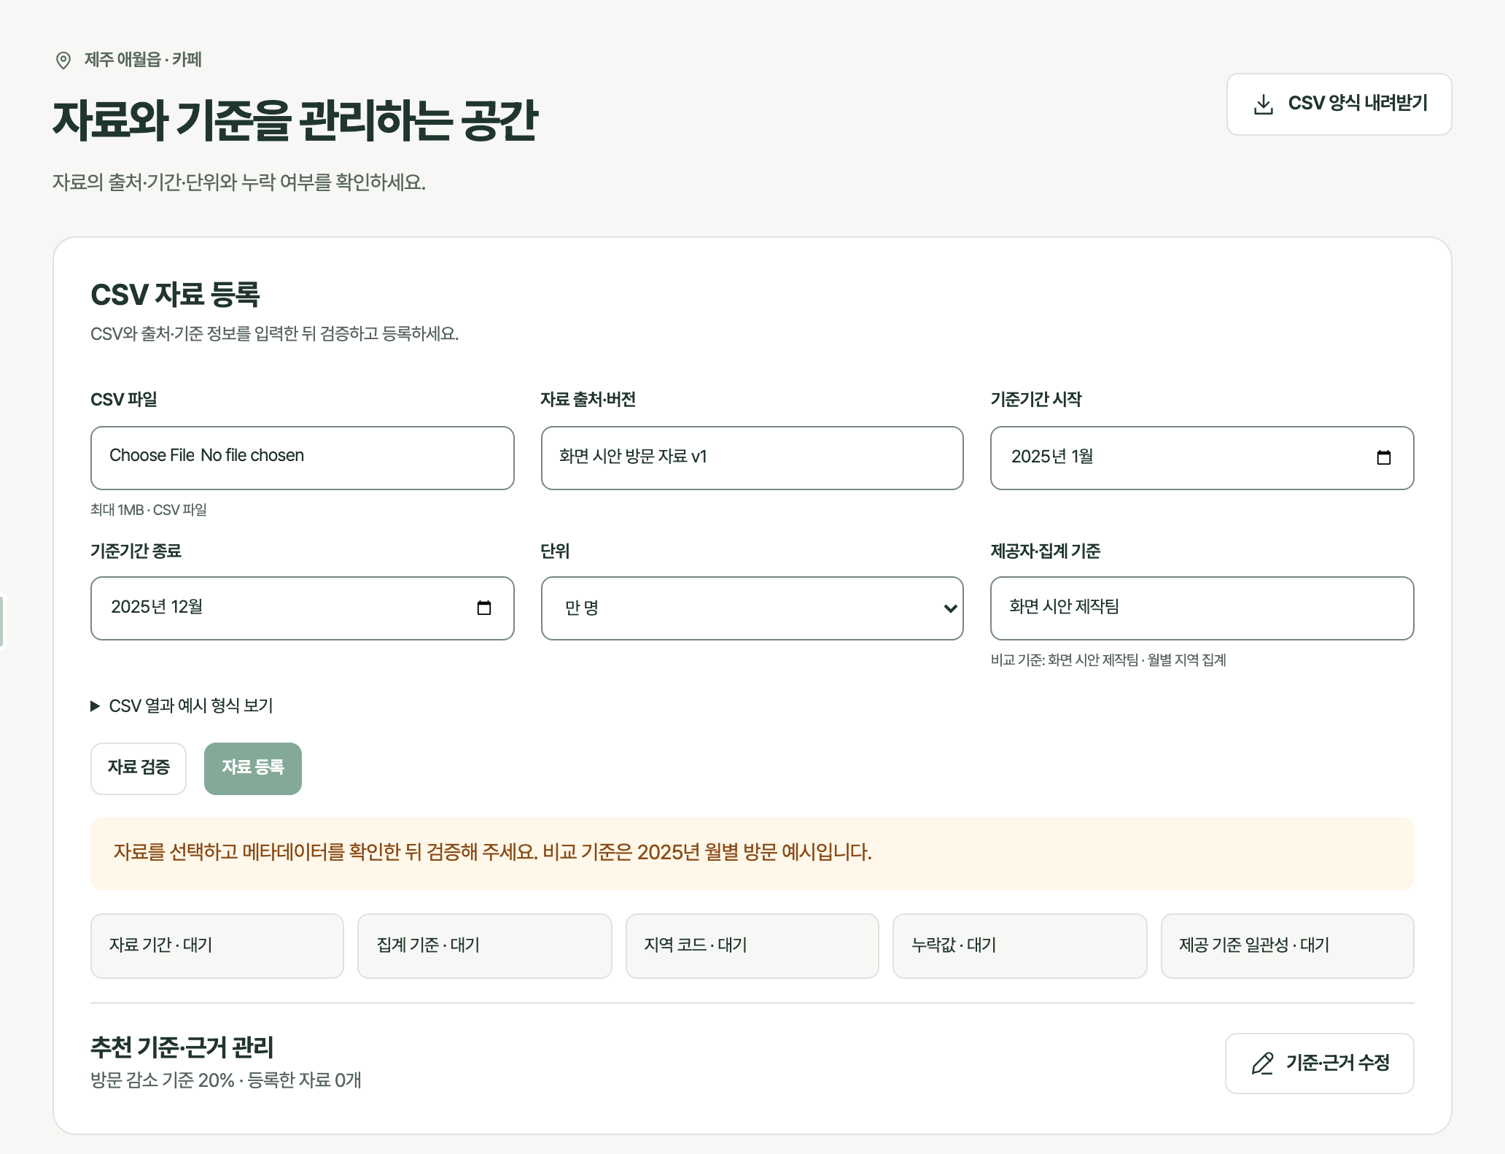
3. 화면설계서 · Storyboard
04 / 18 · 자료·기준 관리
Screen ID | SCR-A-001 | 화면명 | 자료·기준 관리 | Actor | 서비스 운영자 | 관련 UC | UC07 CSV 자료 등록 · UC08 자료 기준·누락값 검증 · UC09 추천 기준·근거 관리 | 경로 | 메인 > 자료·기준 관리
Description (화면설명)
1
① | CSV 양식 다운로드 클릭 → 등록 양식 제공 → 파일 저장
② | CSV 파일 선택 → 확장자·크기 검사 → 파일명 또는 오류 표시
③ | 출처·버전 입력 → 자료 식별 정보 검사 → 검증 정보에 반영
④ | 시작일 입력 → 날짜 형식 검사 → 기준기간 검증에 반영
⑤ | 종료일 입력 → 날짜·선후 관계 검사 → 기준기간 검증에 반영
⑥ | 단위 선택 → 허용 단위 확인 → 집계 기준 검증에 반영
⑦ | 제공자·집계 기준 입력 → 필수값 확인 → 비교 가능성 검증에 반영
⑧ | CSV 형식 안내 클릭 → 필수 열·작성 규칙 조회 → 안내 펼침
⑨ | 자료 검증 클릭 → 선택 파일의 5개 항목 검사 → SCR-A-001-P01 표시
⑩ | 자료 등록 클릭 → 검증·권한 확인 후 서버 저장 → 등록 자료 수 갱신·완료 알림
⑪ | 검증 항목 확인 → 기간·집계·지역·누락·제공 기준 판정 → 항목별 상태 표시
⑫ | 기준·근거 수정 클릭 → 현재 기준 조회 → SCR-A-001-P02 표시
⑬ | 추천 기준 확인 → 적용 기준·등록 자료 조회 → 현재 기준 요약 표시
2
3
4
5
6
7
8
9
10
11
13
비고
· 검증 실패·미확인 항목이 있으면 등록 차단
· 파일·기준 변경 시 이전 검증 결과 무효화
· 등록 실패 시 입력·검증 결과를 유지하고 재시도 안내
12
화면 상태
■ 정상 □ 결과없음 ■ 오류 ■ 처리불가 ■ 완료
이동 화면
자료 검증 → 5개 항목 검사 → SCR-A-001-P01 CSV 검증 결과
정보시스템 캡스톤디자인 | 화면설계서·Storyboard Template
Notes:
화면 기준: Figma Make Version 8, 2026-10-02 확인. https://www.figma.com/make/AlZOwKZXABo7G6BkUhTG03/Start-Task
화면 Description은 목표 서비스 동작. 시안의 임시 계정·브라우저 저장·예시 데이터 한계는 구현 범위 페이지 참조.
화면: SCR-A-001 자료·기준 관리
UC 기준: Use_Case_다이어그램_수정_가이드.md의 수정안. 원본 MDJ·PROJECT 최종 대조는 미완료.

Slide 28
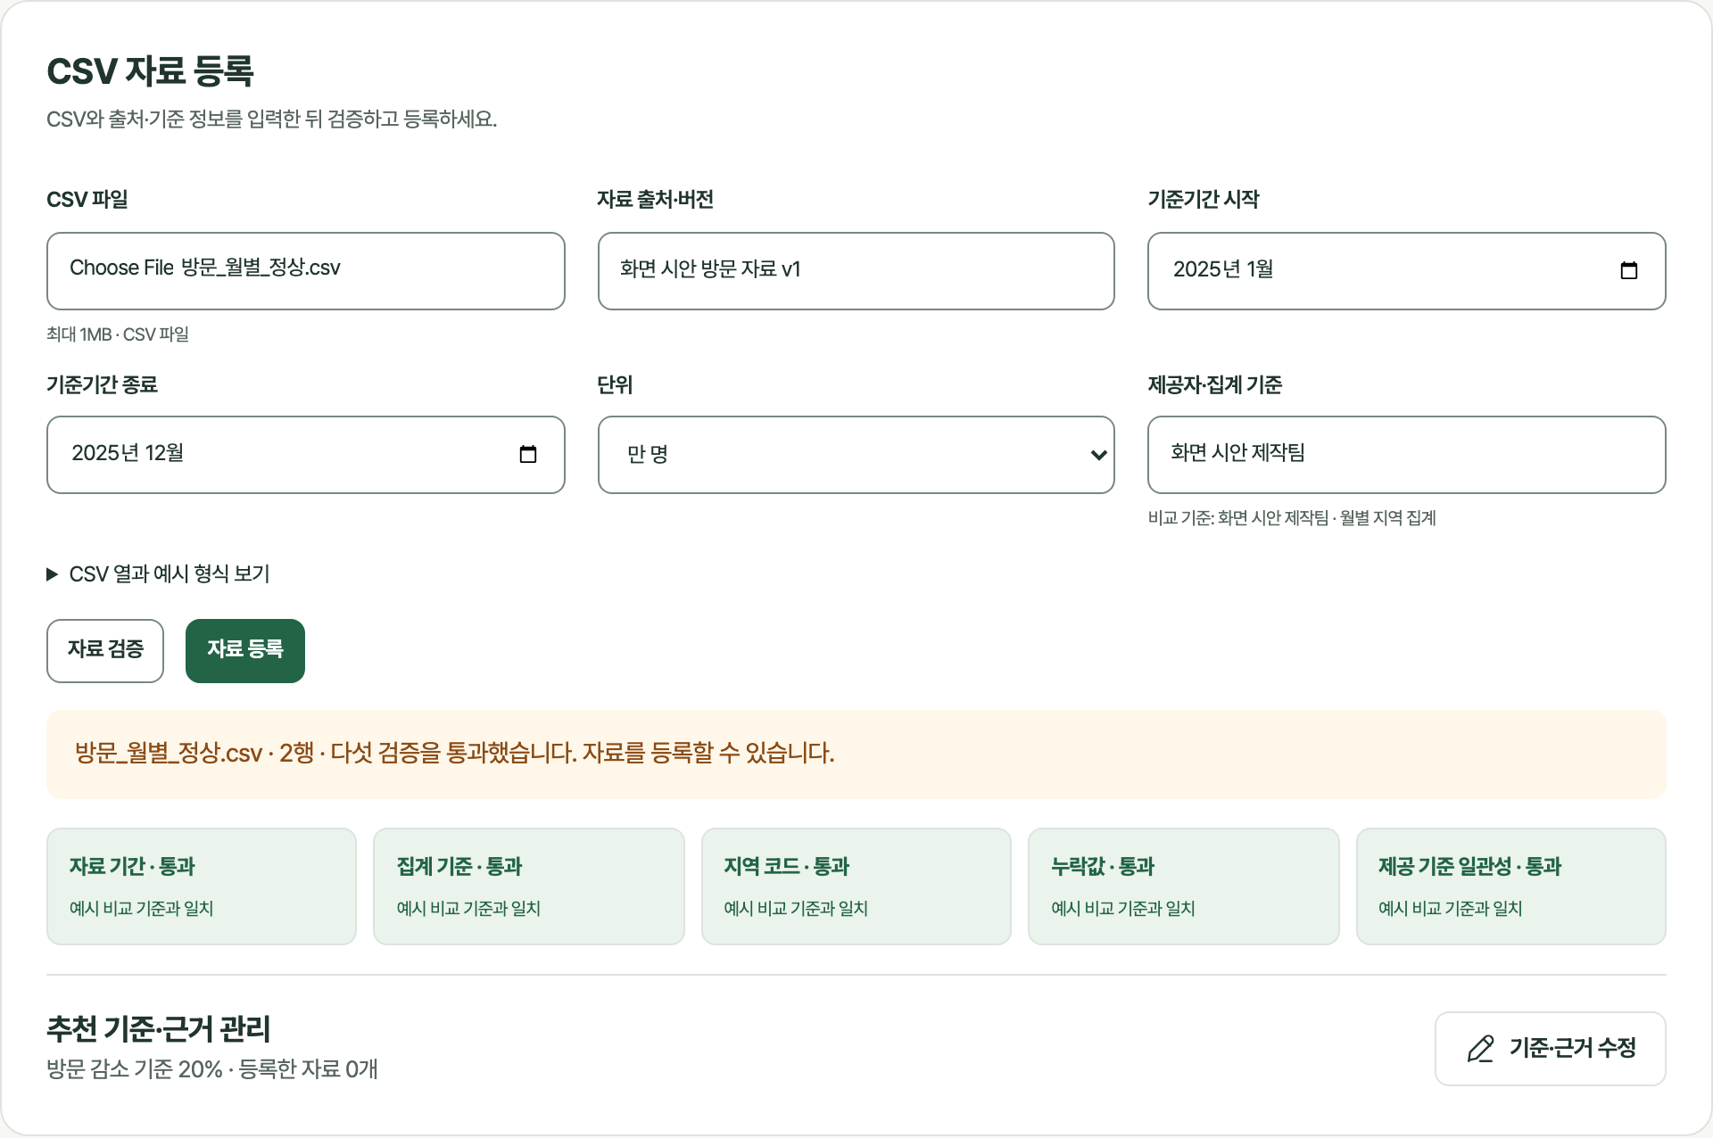

3. 화면설계서 · Storyboard
04 / 19 · CSV 검증 결과 · 통과
Screen ID | SCR-A-001-P01 | 화면명 | CSV 검증 결과 · 통과 | Actor | 서비스 운영자 | 관련 UC | UC07 CSV 자료 등록 · UC08 자료 기준·누락값 검증 | 경로 | 메인 > 자료·기준 관리 > CSV 검증 결과
Description (화면설명)
① | 검증 완료 → 통과 항목 집계 → 등록 가능 안내 표시
② | 항목별 결과 확인 → 5개 기준 판정 → 통과 여부·사용 가능 범위 표시
③ | 자료 등록 클릭 → 검증·권한 확인 후 서버 저장 → SCR-A-001 등록 자료 수 갱신
④ | 등록 성공 → 완료 메시지 생성 → 자료 등록 완료 알림 표시
③ 등록 성공 시 토스트
4
3
1
2
비고
· SCR-A-001 본문 내 패널 / 필수 검증 통과 후 등록
· 검증 후 파일·입력 기준이 바뀌면 다시 검증
화면 상태
■ 정상 □ 결과없음 □ 오류 □ 처리불가 ■ 완료
이동 화면
자료 등록 → 검증·권한 확인·서버 저장 → SCR-A-001 등록 자료 수 갱신
정보시스템 캡스톤디자인 | 화면설계서·Storyboard Template
Notes:
화면 기준: Figma Make Version 8, 2026-10-02 확인. https://www.figma.com/make/AlZOwKZXABo7G6BkUhTG03/Start-Task
화면 Description은 목표 서비스 동작. 시안의 임시 계정·브라우저 저장·예시 데이터 한계는 구현 범위 페이지 참조.
화면: SCR-A-001-P01 CSV 검증 결과 · 통과
UC 기준: Use_Case_다이어그램_수정_가이드.md의 수정안. 원본 MDJ·PROJECT 최종 대조는 미완료.

Slide 29
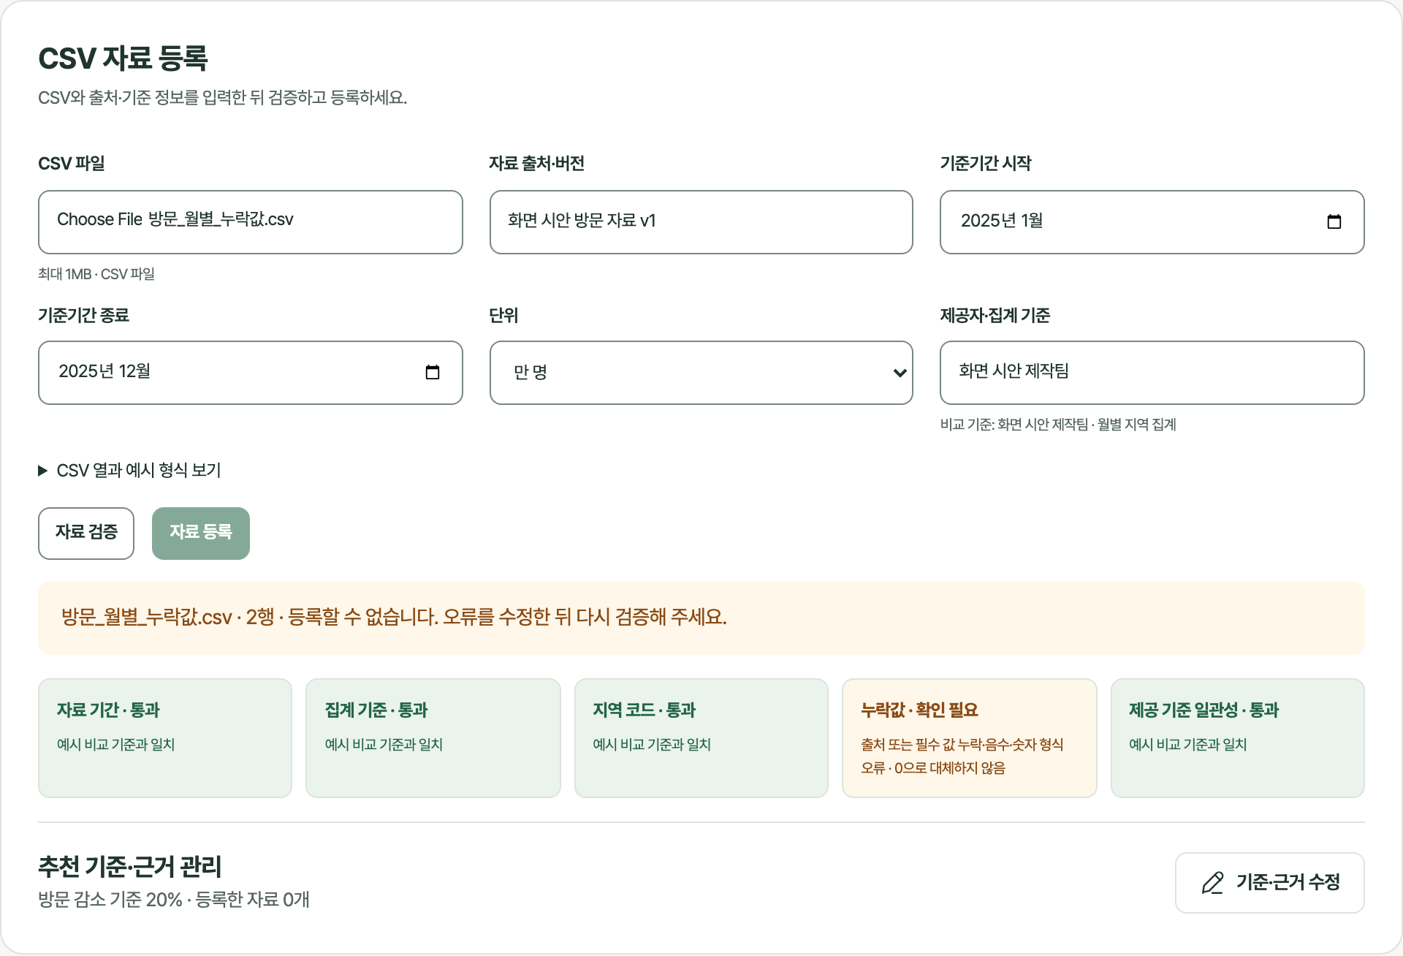
3. 화면설계서 · Storyboard
04 / 20 · CSV 검증 결과 · 등록 불가
Screen ID | SCR-A-001-P01 | 화면명 | CSV 검증 결과 · 등록 불가 | Actor | 서비스 운영자 | 관련 UC | UC07 CSV 자료 등록 · UC08 자료 기준·누락값 검증 | 경로 | 메인 > 자료·기준 관리 > CSV 검증 결과
Description (화면설명)
① | 오류가 있는 파일 검증 → 실패 항목 판별 → 등록 불가 사유·재검증 안내
② | 오류 항목 확인 → 실패한 검증 기준 확인 → 수정 후 재검증 안내
③ | 등록 버튼 확인 → 필수 검증 미통과 확인 → 등록 비활성 유지
3
1
2
비고
· 없는 수치를 만들어 채우거나 0으로 대체하지 않음
· SCR-A-001 본문 내 패널 / 자료 수정 후 재검증
화면 상태
□ 정상 □ 결과없음 ■ 오류 ■ 처리불가 □ 완료
이동 화면
자료 수정 후 검증 → 재검증 → SCR-A-001-P01 결과 갱신
정보시스템 캡스톤디자인 | 화면설계서·Storyboard Template
Notes:
화면 기준: Figma Make Version 8, 2026-10-02 확인. https://www.figma.com/make/AlZOwKZXABo7G6BkUhTG03/Start-Task
화면 Description은 목표 서비스 동작. 시안의 임시 계정·브라우저 저장·예시 데이터 한계는 구현 범위 페이지 참조.
화면: SCR-A-001-P01 CSV 검증 결과 · 등록 불가
UC 기준: Use_Case_다이어그램_수정_가이드.md의 수정안. 원본 MDJ·PROJECT 최종 대조는 미완료.

Slide 30
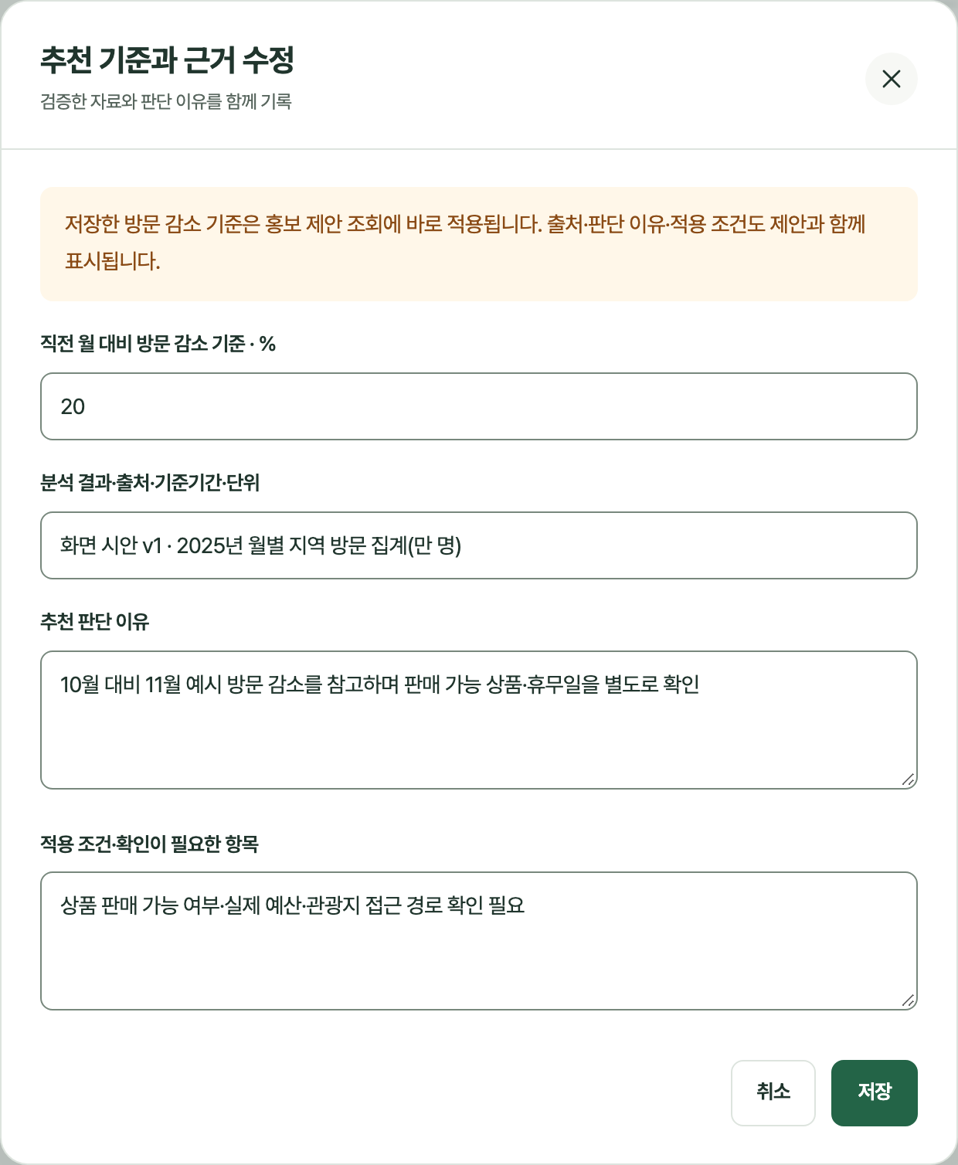

3. 화면설계서 · Storyboard
04 / 21 · 추천 기준·근거 편집
Screen ID | SCR-A-001-P02 | 화면명 | 추천 기준·근거 편집 | Actor | 서비스 운영자 | 관련 UC | UC09 추천 기준·근거 관리 | 경로 | 메인 > 자료·기준 관리 > 추천 기준·근거 편집
Description (화면설명)
1
① | ✕ 클릭 → 변경 내용 저장 취소 → SCR-A-001 유지
② | 적용 안내 확인 → 기준 적용 방식 표시 → 저장 후 제안 재계산 안내
③ | 방문 감소 기준 입력 → 숫자·범위 검사 → 추천 기준 저장 준비
④ | 출처·기준 입력 → 필수값 검사 → 제안의 출처·기준에 반영
⑤ | 추천 판단 이유 입력 → 필수값 검사 → 제안 설명에 반영
⑥ | 적용 조건 입력 → 필수값 검사 → 제안의 확인 조건에 표시
⑦ | 취소 클릭 → 변경 내용 저장 취소 → SCR-A-001 복귀
⑧ | 기준 저장 클릭 → 권한·입력 검사·서버 저장 → 기준·홍보 제안 갱신
⑨ | 저장 성공 → 완료 메시지 생성 → 추천 기준 저장 완료 알림 표시
2
3
⑧ 저장 성공 시 토스트
4
9
5
6
비고
· 저장한 기준·근거는 이후 홍보 제안 조회에 반영
· 필수값 오류는 해당 입력란에 표시
· 저장 실패 시 기존 적용 기준과 입력값을 유지
7
8
화면 상태
■ 정상 □ 결과없음 ■ 오류 □ 처리불가 ■ 완료
이동 화면
기준 저장 → 서버 저장·제안 재계산 → SCR-A-001 기준 요약 갱신
정보시스템 캡스톤디자인 | 화면설계서·Storyboard Template
Notes:
화면 기준: Figma Make Version 8, 2026-10-02 확인. https://www.figma.com/make/AlZOwKZXABo7G6BkUhTG03/Start-Task
화면 Description은 목표 서비스 동작. 시안의 임시 계정·브라우저 저장·예시 데이터 한계는 구현 범위 페이지 참조.
화면: SCR-A-001-P02 추천 기준·근거 편집
UC 기준: Use_Case_다이어그램_수정_가이드.md의 수정안. 원본 MDJ·PROJECT 최종 대조는 미완료.

Slide 31
4. 구현 범위와 Figma 공유
05 / 범위 · 제출 링크
1
구현 범위
F01 방문 추이 · F02 소비 비교·월별 제안 · F03 일정·실행 결과 · 운영 지원(CSV·추천 기준)
추가 화면 기능: 제안 일괄 담기·기록 자동 채움·활용 사례(UC11)·자료 현황(UC12)
2
이번 제출 범위 제외
F04(UC06 보고서 초안 작성)는 이번 제출의 구현 범위에서 제외합니다. 이후 도입 여부는 별도 결정합니다.
3
설계·시안 구분
서비스 인증·저장은 목표 동작입니다. Make v8은 임시 계정·브라우저 저장으로 시연합니다.
CSV는 출처·행 수만 저장하며 그래프는 예시입니다. 실제 실행·성과 자동 수집은 미연결입니다.
4
Figma Make 편집
https://www.figma.com/make/AlZOwKZXABo7G6BkUhTG03/Start-Task
5
최신 시안 실행
https://www.figma.com/make/AlZOwKZXABo7G6BkUhTG03/Start-Task?preview-route=%2F%23overview
6
공유·화면 이동
2026-10-02 비로그인 열람·Make 미리보기의 메뉴·버튼 이동 확인
이전 공개 게시본은 제외했습니다. 별도 Figma Design Prototype 연결은 미확인입니다.
※ 사례명·효과 수치는 검증 전 예시입니다. 반영률은 상태 비율, 확인일 9월 29일은 고정 문구입니다.
지역 방문은 가게 손님 수와 구분하고, 결과 미확보를 0건으로 처리하지 않습니다.
정보시스템 캡스톤디자인 | 화면설계서·Storyboard Template
Notes:
출처: 제공된 화면설계서 양식 및 Figma Make Version 8, 2026-10-02 확인. https://www.figma.com/make/AlZOwKZXABo7G6BkUhTG03/Start-Task

Slide 32
5. 제출 전 체크리스트
06 / 최종 점검
✓
PROJECT.md와 최신 월별 제안·사례·자료 현황의 구현 범위를 최종 대조해야 한다.
✓
수정 가이드의 대표 UC 11개를 화면에 연결했다. 원본 다이어그램 최종 반영·대조는 대기 중이다.
✓
사업체 운영자·서비스 운영자별 화면과 권한이 구분되어 있다.
✓
각 화면에 Screen ID, 화면명, 관련 Use Case, 경로가 기재되어 있다.
✓
입력·버튼·조회결과·팝업 등에 번호가 있고 Description과 대응된다.
✓
정상 상태뿐 아니라 결과 없음·입력 오류·처리 불가·완료 상태를 필요한 경우 표현했다.
✓
버튼 클릭 후 처리 내용과 다음 화면 이동이 명확하다.
✓
목표 서비스와 현재 시안의 범위를 구분하고 예시·미연결 항목을 명시했다.
제출 파일명: Red 화면설계서_20260927.pptx | 최신 수정: 2026-10-02 · Make v8 반영
정보시스템 캡스톤디자인 | 화면설계서·Storyboard Template
Notes:
출처: 제공된 화면설계서 양식 및 Figma Make Version 8, 2026-10-02 확인. https://www.figma.com/make/AlZOwKZXABo7G6BkUhTG03/Start-Task

